Slide 1

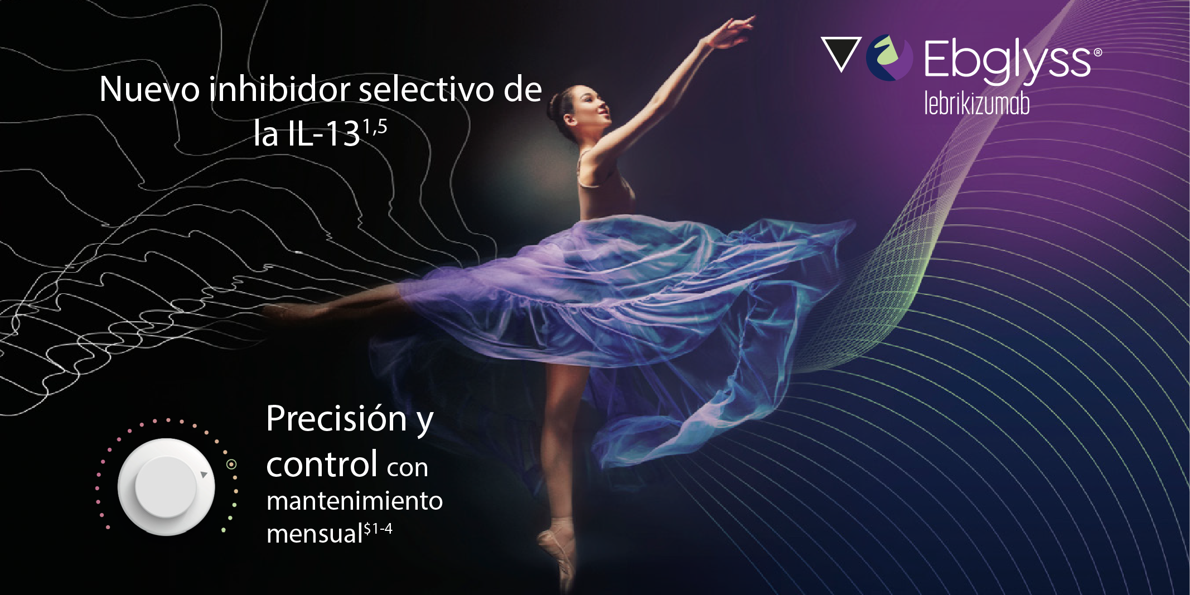
ES-EBG-2600003, Enero 2026
EBGLYSS® esta indicado para el tratamiento de dermatitis atópica moderada a grave en
adultos y adolescentes de 12 años y de al menos 40 kg que son candidatos para terapia sistemica.¹
Este medicamento está sujeto a seguimiento adicional, es prioritaria la notificación de sospechas de reacciones adversas asociadas a este medicamento.
Esta presentación va dirigida a profesionales sanitarios con la capacidad para prescribir y dispensar medicamentos, así que requiere de conocimiento específico y formación para interpretarla correctamente. No está permitida la captura de imágenes, fotografías o cualquier tipo de reproducción de esta presentación, así como cualquier tipo de difusión de la misma en redes sociales u otro canal, medio o soporte de comunicación.
$Después de la administración de dosis de 250mg C2S durante 16 semanas, una vez alcanzada la respuesta clínica, la dosis de mantenimiento recomendada es de 250 mg C4S.¹
C2S: cada 2 semanas; C4S: cada 4 semanas; DA: dermatitis atópica; EASI: índice de gravedad y área de eczema; EE.CC: ensayos clínicos; IGA: evaluación global del investigador; IL‑13: interleuquina-13.
1. Ficha técnica de EBGLYSS® (lebrikizumab). Disponible en: https://cima.aemps.es/cima/dochtml/ft/1231765007/ FT_1231765007.html. Último acceso: enero 2026; 2. Okragly AJ, et al. Binding, Neutralization and Internalization of the Interleukin-13 Antibody, Lebrikizumab. Dermatol Ther (Heidelb). 2023;13(7):1535-47; 3. Silverberg JI, et al. Two Phase 3 Trials of Lebrikizumab for Moderate-to-Severe Atopic Dermatitis. N Engl J Med. 2023;388(12):1080-91.; 4. Blauvelt A, et al. Efficacy and safety of lebrikizumab in moderate-to-severe atopic dermatitis: 52-week results of two randomized double-blinded placebo-controlled phase III trials. Br J Dermatol. 2023;188(6):740-8.; 5. Gonçalves F, Freitas E, Torres T. Selective IL-13 inhibitors for the treatment of atopic dermatitis. Drugs Context. 2021;10:2021-1-7.

Slide 2
Experiencia EBGLYSS® en Cara&Cuello
Nombre ponente:
Centro:
Fecha:
Este medicamento está sujeto a seguimiento adicional, es prioritaria la notificación de sospechas de reacciones adversas asociadas a este medicamento.
Esta presentación va dirigida a profesionales sanitarios con la capacidad para prescribir y dispensar medicamentos, así que requiere de conocimiento específico y formación para interpretarla correctamente. No está permitida la captura de imágenes, fotografías o cualquier tipo de reproducción de esta presentación, así como cualquier tipo de difusión de la misma en redes sociales u otro canal, medio o soporte de comunicación.
ES-EBG-2600003, Enero 2026

Slide 3
Exoneración de responsabilidad y uso de la presentación
Este documento (la “Presentación”) ha sido preparado por Almirall, S.A. (“Almirall”) exclusivamente para su uso en presentaciones y/o formaciones dirigidas a la comunidad científica (“Uso Permitido”). La divulgación, difusión o uso de este documento, para un uso distinto al Uso Permitido, sin la autorización previa, expresa y por escrito de la Compañía está prohibida.​
Almirall no otorga, ni implícita ni explícitamente, ninguna garantía de imparcialidad, precisión, integridad o exactitud de la información, opinión y declaraciones expresadas en dicha Presentación o en discusiones que puedan tener lugar durante su utilización.​
Tanto la Presentación como los contenidos incluidos en la misma (con carácter enunciativo, que no limitativo, imágenes, diseño gráfico, logos, textos, gráficos, ilustraciones, fotografías, y cualquier otro material susceptible de protección) son titularidad exclusiva de Almirall o Almirall tiene sobre ellos la correspondiente autorización de uso. ​
Igualmente, todos los nombres comerciales, marcas o signos distintivos de cualquier clase contenidos en la Presentación están protegidos por la Ley.​
La reproducción, distribución, comercialización, transformación, comunicación pública y, en general, cualquier otra forma de explotación, por cualquier procedimiento, de todo o parte de la Presentación o de la información contenida en la misma con fines distintos al Uso Permitido, podría constituir una infracción de los derechos de Propiedad Intelectual y/o Industrial de Almirall o del titular de los mismos y podría dar lugar al ejercicio de cuantas acciones judiciales o extrajudiciales pudieran corresponder en el ejercicio de sus derechos. Todo ello salvo que, previa solicitud, Almirall haya autorizado expresamente y por escrito el uso de los contenidos para un fin específico, en cuyo caso, el destinatario se compromete a citar la Almirall como fuente titular del contenido

Slide 4
Conflictos de interés
He proporcionado asesoramiento científico y/o he participado en reuniones médicas organizadas y/o he recibido pagos por presentaciones y asesoría de XXX
Recibo honorarios por esta presentación
Notes:
La dermatitis atópica es una de las enfermedades inflamatorias más comunes de la piel, que afecta a aproximadamente el 20% de los niños y a un 2-7% de los adultos, siendo el 20-30% formas moderadas o graves.
Es una enfermedad heterogénea, con una fisiopatología compleja, con implicación de diferentes factores ambientales y genéticos, con predominio de una inflamación crónica de tipo 2 y alteraciones de la barrera cutánea. Al tratarse de una patología crónica, necesita un control a largo plazo.

Slide 5
Índice
DA en cara y cuello ¿Por qué es tan importante?
Eficacia y seguridad EBGLYSS® en cara y cuello
Evidencia en práctica clínica en C&C con EBGLYSS®
Pacientes contraindicados a CsA y JAKi
Evidencia en práctica clínica con EBGLYSS®

Slide 6


EBGLYSS® es un anticuerpo monoclonal con un mecanismo de acción diferenciador que proporciona una eficacia y seguridad mantenida a largo plazo con un mantenimiento mensual ^{$1,2-5,7}
PRECISIÓN
Anticuerpo monoclonal IgG4 selectivo que inhibe la señalización de la IL-13²
Se une a la IL-13 con alta afinidad y con una tasa de disociación lenta²
Bloquea la señalización de la IL-13 con alta potencia²
No interfiere en la regulación endógena de la IL-13²
CONTROL
Rapidez: Alivio del picor los primeros días de tratamiento³
Eficacia a corto y largo plazo:⁴⁻⁷ el 86,8% de los pacientes mantiene la respuesta EASI-90 a los 3 años^{*†8}
Seguridad: EBGLYSS® presenta un perfil de seguridad favorable y mantenido a largo plazo ^{5,6} (hasta 3 años) ^{*†8}
MANTENIMIENTO MENSUAL
Dosis de mantenimiento mensual, cada 4 semanas para adultos y adolescentes a partir de 12 años y de al menos 40 kg¹
Menor número de inyecciones al año^{1,9,10}
No requiere ajuste de dosis ni por peso ni por perfil de paciente¹
$Después de la administración de dosis de 250mg C2S durante 16 semanas, una vez alcanzada la respuesta clínica, la dosis de mantenimiento recomendada es de 250 mg C4S.¹ *En pacientes respondedores (pacientes que lograron EASI-75 o IGA 0/1 con una reducción ≥2 puntos en la semana 16 sin medicación de rescate). p<0,001 vs. placebo en la semana 16.⁶; †Después de un período de inducción con administraciones cada 2 semanas de 16 semanas.⁶
C2S: cada 2 semanas; C4S: cada 4 semanas; DA: dermatitis atópica; EASI: índice de gravedad y área de eczema; EE.CC: ensayos clínicos; IGA: evaluación global del investigador; IL‑13: interleuquina-13.
1. Ficha técnica de EBGLYSS® (lebrikizumab). Disponible en: https://cima.aemps.es/cima/dochtml/ft/1231765007/FT_1231765007.html. Último acceso: enero 2026. 2. Okragly AJ, et al. Binding, Neutralization and Internalization of the Interleukin-13 Antibody, Lebrikizumab. Dermatol Ther (Heidelb). 2023;13(7):1535-47. 3. Yosipovitch G, et al. Lebrikizumab improved itch and reduced the extent of itch interference on sleep in patients with moderate-to-severe atopic dermatitis: two randomized, placebo-controlled, phase III trials. Br J Dermatol. 2024;190(2):289-291. 4. Silverberg JI, et al. Two Phase 3 Trials of Lebrikizumab for Moderate-to-Severe Atopic Dermatitis. N Engl J Med. 2023;388(12):1080-91. 5. Blauvelt A, et al. Efficacy and safety of lebrikizumab in moderate-to-severe atopic dermatitis: 52-week results of two randomized double-blinded placebo-controlled phase III trials. Br J Dermatol. 2023;188(6):740-8. 6. Paller AS, et al. Safety and Efficacy of Lebrikizumab in Adolescent Patients with Moderate-to-Severe Atopic Dermatitis: A 52-Week, Open-Label, Phase 3 Study. Dermatol Ther (Heidelb). 2023;13(7):1517-34. 7. Guttman-Yassky E, et al. Efficacy and Safety of Lebrikizumab Is Maintained to Two Years in Patients With Moderate-to-Severe Atopic Dermatitis. SKIN The Journal of Cutaneous Medicine. 2023;7(6):s271-s. 8. Thaçi D, et al. Efficacy and Safety of Lebrikizumab Is Maintained Up to 3 Years in Patients With Moderate-to-Severe Atopic Dermatitis: ADvocate 1 and ADvocate 2 to ADjoin Long-Term Extension Trial. European Academy of Dermatology and Venereology (EADV), Amsterdam, Netherlands; 25-28 September 2024. 9. Ficha técnica DUPIXENT®. Disponible en: https://cima.aemps.es/cima/dochtml/ft/1171229006/ft_1171229006.html. Último acceso: diciembre 2025. 10. Ficha técnica ADTRALZA®. Disponible en: https://cima.aemps.es/cima/dochtml/ft/1211554002/FT_1211554002.html. Último acceso: enero 2026.

Slide 7
DA en cara y cuello ¿Por qué es tan importante?

Slide 8










La dermatitis atópica en cara y cuello se asocia a un mayor deterioro de la calidad de vida del paciente frente a otras localizaciones^{1,2}
Prevalencia
Probablemente representa la localización más típica tanto en infancia como en edad adulta.¹
Etiología
Entre las varias hipótesis para explicar la etiología, un factor propuesto es la implicación de Malassezia spp.¹
Impacto
La afectación de DA en cara y cuello se ve asociada con vergüenza social, estigmatización y deterioro de la calidad de vida.¹
Complejidad
Las lesiones cutáneas en cara y cuello suelen ser difíciles de tratar debido a la exposición constante de factores agravantes y limitaciones en el uso de fármacos.¹⁻³
DA: dermatitis atópica.
1. Gori N, et al. Head and neck atopic dermatitis: still a challenging manifestation in the biologic era. Expert Opin Biol Ther. 2023 Jul-Dec;23(7):575-577; 2. Silverberg JI, et al. TARGET-DERM Investigators. Prevalence and burden of atopic dermatitis involving the head, neck, face, and hand: A cross sectional study from the TARGET-DERM AD cohort. J Am Acad Dermatol. 2023 Sep;89(3):519-528; 3. Blicharz L, et al. Head and neck dermatitis: a variant of atopic dermatitis. Ital J Dermatol Venerol. 2025 Apr;160(2):123-144.

Slide 9
Probablemente representa la localización más típica tanto en infancia como en edad adulta¹
69%
86%
de los pacientes con DA moderada presentan afectación en cabeza y cuello.^{$2}
Áreas más molestas en pacientes con DAª
70
68%
60
58%
Además, en otro estudio, el 68% de los pacientes con afectación en cabeza y cuello, la evaluaron como el área más molesta.³
de los pacientes con DA grave presentan afectación en cabeza y cuello.^{$2}
Pacientes (%)
50
40
30%
30
22%
20
17%
17% _{16%}
ªSolo se incluyen en el análisis los pacientes emparejados (es decir, los pacientes con datos tanto en el formulario de registro del paciente como en los cuestionarios autoadministrados por el paciente).^{b}Áreas incluidas en el término: parte anterior = pecho, abdomen, pelvis y genitales; cabeza y cuello = piel alrededor de los ojos y otras áreas de la cara.
Figura extraída de Lio PA. et al, 2020³
Los pacientes con DA que presentaban dermatitis atópica en cabeza y cuello reportaron que el aclaramiento era más importante para ellos en comparación con los que no tenían afectación.²
10
0
b
b
Brazos
Espalda
Piernas
Parte anterior
Pies/dedos
Manos/dedos
Cabeza/cuello
$Datos obtenidos de la Cohorte Danesa de la Piel. Recopilación de datos (15/03/2018 a 15/07/2018).²
DA: dermatitis atópica.
1. Gori N,et al. Head and neck atopic dermatitis: still a challenging manifestation in the biologic era. Expert Opin Biol Ther. 2023 Jul-Dec;23(7):575-577. 2. Rønnstad ATM, et al. The burden of head-and-neck dermatitis in adults with atopic dermatitis and its association with asthma, rhinitis, and disease severity. J Am Acad Dermatol. 2023 Oct 28:S0190-9622(23)03046-3; 3. Lio PA, et al. Impact of Atopic Dermatitis Lesion Location on Quality of Life in Adult Patients in a Real-world Study. J Drugs Dermatol. 2020 Oct 1;19(10):943-948.

Slide 10





La calidad de vida se vio más afectada en pacientes con lesiones en zonas visibles, como cara y cuello^{1,2}
% de pacientes con lesiones en la cara/cuello y manos/dedos que refieren ansiedad y depresión según el EQ-5D
En los pacientes con afectación en cabeza y cuello la mediana del DLQI fue significativamente mayor que en los que no en los que no tenían afectación (5 [IQR 2-9] frente a 1 [IQR 0-4]).^{$2}
35
*
32%
*
En otro estudio, se observó que la afectación en cabeza/cuello tuvo un mayor impacto en la dimensión de ansiedad y depresión del EQ-5D en comparación con aquellos sin esas lesiones.¹
Figura extraída de Lio PA. et al, 2020¹
30
30%
Pacientes (%)
25
20
18%
17%
15
10
El picor fue mayor (5 [IQR 2-7] vs. a 1 [IQR 0-4]) en pacientes con afectación en cabeza y cuello que
en los que no en los que no tenían afectación.^{$2}
Con lesiones
Sin lesiones
* p≤0,001
5
0
Cabeza/cuello
Cabeza/cuello
Manos/dedos
Manos/dedos
$Valores P ajustados < 0,001.²
DA: dermatitis atópica; DLQI: Índice de Calidad de Vida en Dermatología; EQ-5D: cuestionario de calidad de vida; IQR: Rango intercuartílico.
1. Lio PA, et al. Impact of Atopic Dermatitis Lesion Location on Quality of Life in Adult Patients in a Real-world Study. J Drugs Dermatol. 2020 Oct 1;19(10):943-948; 2. Rønnstad ATM, et al. The burden of head-and-neck dermatitis in adults with atopic dermatitis and its association with asthma, rhinitis, and disease severity. J Am Acad Dermatol. 2023 Oct 28:S0190-9622(23)03046-3.

Slide 11
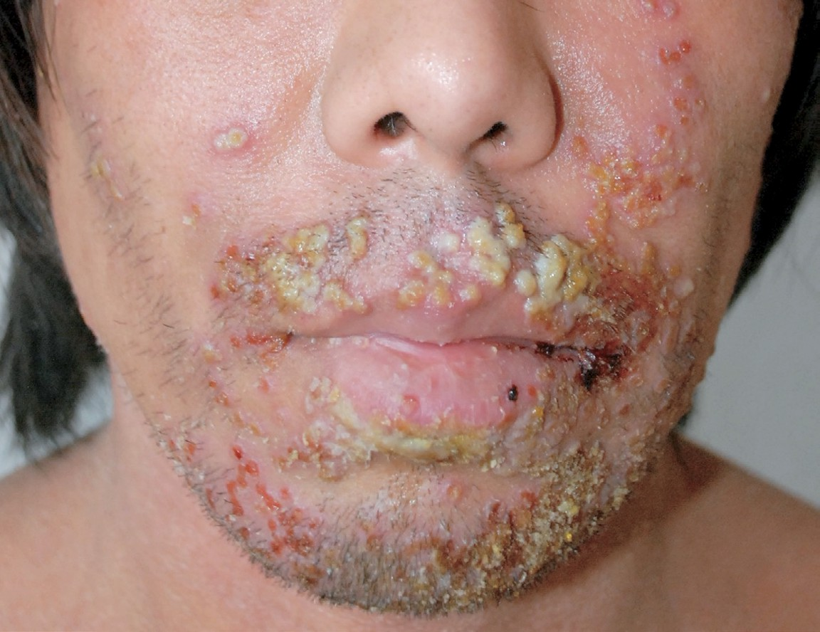
Las lesiones cutáneas en cara y cuello suelen ser difíciles de tratar debido a:¹⁻³
La exposición constante de factores agravantes^{1,2}
Limitaciones en el uso de algunos fármacos^{1,2}
La alteración de la barrera de la piel y la desregulación inmunitaria conllevan una predisposición significativa a las infecciones cutáneas en pacientes con DA.³
El impétigo, la erisipela y la celulitis son las complicaciones bacterianas más comunes de la DA, especialmente en la zona de la cabeza y el cuello.³
Paciente con dermatitis en cabeza y cuello complicada por eccema herpético e impétigo. Imagen extraída de Blicharz L, et al. 2025
DA: dermatitis atópica. 1. Gori N, et al. Head and neck atopic dermatitis: still a challenging manifestation in the biologic era. Expert Opin Biol Ther. 2023 Jul-Dec;23(7):575-577; 2. Silverberg JI, et al. TARGET-DERM Investigators. Prevalence and burden of atopic dermatitis involving the head, neck, face, and hand: A cross sectional study from the TARGET-DERM AD cohort. J Am Acad Dermatol. 2023 Sep;89(3):519-528; 3. Blicharz L, et al. Head and neck dermatitis: a variant of atopic dermatitis. Ital J Dermatol Venerol. 2025 Apr;160(2):123-144.

Slide 12
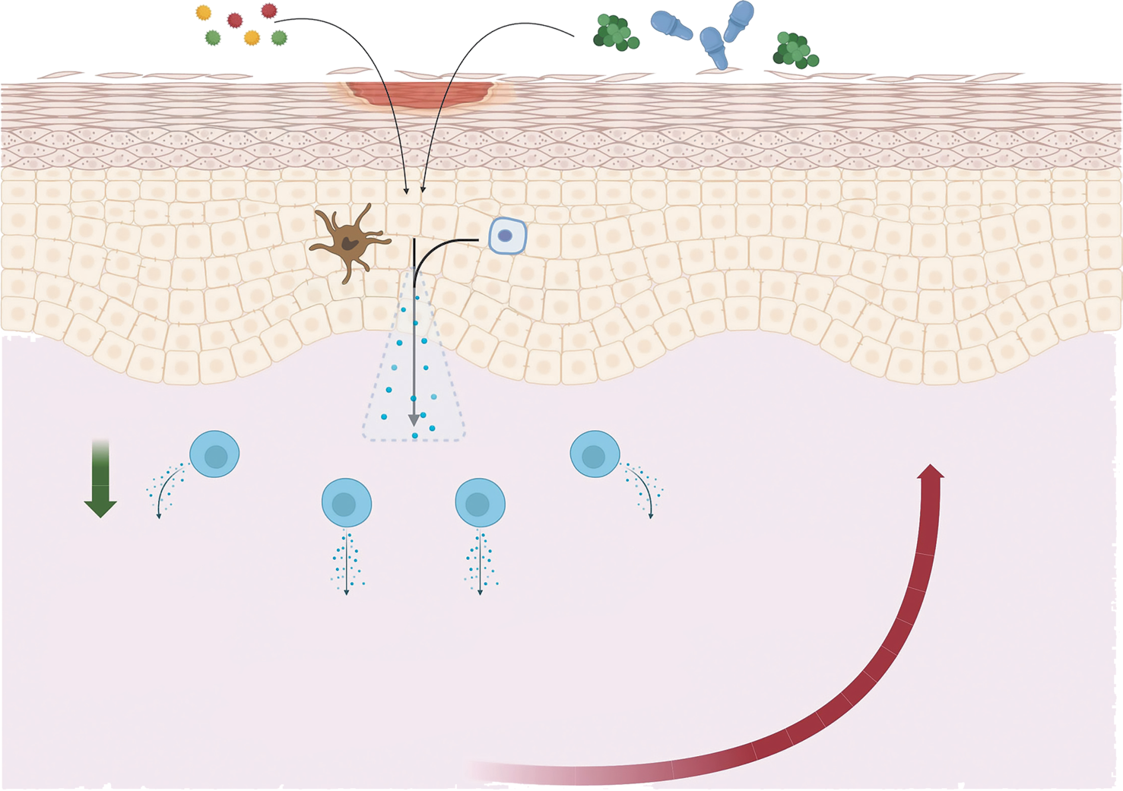
La dermatitis en cara y cuello tiene el mismo origen patogénico que la DA, pero hay varios factores que pueden contribuir a su alta frecuencia¹
Penetración de alérgenos
Disbiosis del microbioma (Malassezia spp.)
Una hipótesis es la exposición constante a alérgenos y un microambiente que favorece el crecimiento de Malassezia spp. que promueve diversas reacciones inflamatorias.¹
Célula de langerhans
Queratinocito
Dupilumab
Th2
Th22
Th1
Th7
IL-22
Hiperplasia epidérmica
La regulación positiva no solo favorece la inflamación de tipo 2, sino también de las células Th1, Th17 y Th22.¹
IL-4, IL-5, IL 13, IL-31
Picor autoinflamatorio
IL-17
Dermatitis psoriasiforme
IFN-γ, TNF-α,
IL-1, IL-6
Hipersensibilidad retardada
Blicharz L, et al. 2025
DA: dermatitis atópica; IL: interleuquina; IFN: interferón; TNF: tumour necrosis factor.
1. Blicharz L, et al. Head and neck dermatitis: a variant of atopic dermatitis. Ital J Dermatol Venerol. 2025 Apr;160(2):123-144.

Slide 13
Eficacia y seguridad EBGLYSS® en cara y cuello

Slide 14
Lebrikizumab mejoró el EASI en cabeza y cuello en la semana 16, con una mejora significativa ya en la semana 2 en comparación con placebo^{#$1}
Aprox. el 90% de los participantes del estudio tratados con lebrikizumab tenía DA con afectación en cabeza y cuello^{$1}
% mejora desde basal en el EASI de cabeza y cuello (MMC)
ADvocate 1 (n=424)
ADvocate 2 (n=427)
100
BL EASI
68,2
100
BL EASI
PBO: 2,7 (1,7)
LEB C2S: 2,6 (1,6)
68,2%
PBO: 2,7 (1,7) LEB C2S: 2,4 (1,5)
66,8
80
***
***
***
***
80
***
***
***
% mejora MMC
***
***
***
***
60
***
60
***
***
35,1
37,3
40
***
40
***
de mejora en el EASI con respecto al valor inicial en la semana 16^{$1}
20
20
0
0
2
4
6
8 10
Semanas
12
14
16
0
0
2
4
6
8 10
Semanas
12
14
16
LEB 250 mg C2S (N=283)
PBO C2S (N=141)
LEB 250 mg C2S (N=283)
PBO C2S (N=141)
Simpson et al. 2024¹
*** p<0,001 vs. PBO. #Mejora porcentual de MMC en el EASI en cabeza y cuello desde el inicio hasta la semana 16 en pacientes que tenían subpuntuaciones EASI en la región corporal > 0 al inicio.¹; $ Los análisis de eficacia en ADvocate 1 se basaron en la población por intención de tratar (todos los pacientes aleatorizados). En ADvocate 2, se excluyó a un total de 18 pacientes de un único centro de estudio de la población por intención de tratar, ya que no se pudo confirmar que algunos o todos los participantes en el estudio cumplieran los criterios de elegibilidad para tener EA de moderada a grave. Por lo tanto, los análisis de eficacia en ADvocate 2 se basaron en la población modificada con intención de tratar. Para comprender mejor la gravedad basal de la DA de los pacientes que participaron en los estudios, se presenta la distribución del EASI basal individual para la población modificada con intención de tratar agrupada de ADvocate 1 y ADvocate 2.¹
BL: línea basal; C2S: cada dos semanas; EASI: índice de gravedad y área de eczema; MMC: media mínimos cuadrados; LEB: lebrikizumab; PBO: placebo; DA: dermatitis atópica
1.Simpson EL, et al. Lebrikizumab Provides Rapid Clinical Responses Across All Eczema Area and Severity Index Body Regions and Clinical Signs in Adolescents and Adults with Moderate-to-Severe Atopic Dermatitis. Dermatol Ther (Heidelb). 2024 May;14(5):1145-1160.

Slide 15
Los pacientes tratados con lebrikizumab alcanzaron el EASI-100 en cabeza y cuello de forma rápida y significativa a la semana 4 en ADvocate 1^{$1}
Aprox. el 90% de los participantes del estudio tratados con lebrikizumab tenía DA con afectación en cabeza y cuello^{$1}
ADvocate 1 (n=424)
ADvocate 2 (n=427)
50
33,0
50
29,1
***
33,0%
40
***
***
***
***
40
% Pacientes
30
***
% Pacientes
30
***
***
20
***
20
**
***
***
10,6
10,9
de los pacientes lograron un EASI-100 en la semana 16^{$1}
10
10
0
0
2
4
6
8
Semanas
10
12
14
16
0
0
2
4
6
8
Semanas
10
12
14
16
LEB 250 mg C2S (N=283)
PBO C2S (N=141)
LEB 250 mg C2S (N=283)
PBO C2S (N=141)
Simpson et al. 2024¹
***p<0,001; **p<0,01 vs. PBO; $ Los análisis de eficacia en ADvocate 1 se basaron en la población por intención de tratar (todos los pacientes aleatorizados). En ADvocate 2, se excluyó a un total de 18 pacientes de un único centro de estudio de la población por intención de tratar, ya que no se pudo confirmar que algunos o todos los participantes en el estudio cumplieran los criterios de elegibilidad para tener EA de moderada a grave. Por lo tanto, los análisis de eficacia en ADvocate 2 se basaron en la población modificada con intención de tratar. Para comprender mejor la gravedad basal de la DA de los pacientes que participaron en los estudios, se presenta la distribución del EASI basal individual para la población modificada con intención de tratar agrupada de ADvocate 1 y ADvocate 2.¹
C2S: cada dos semanas; EASI-100: mejora igual al 100% en el índice de área y severidad del eccema; LEB: lebrikizumab; PBO: placebo.
1.Simpson EL, et al. Lebrikizumab Provides Rapid Clinical Responses Across All Eczema Area and Severity Index Body Regions and Clinical Signs in Adolescents and Adults with Moderate-to-Severe Atopic Dermatitis. Dermatol Ther (Heidelb). 2024 May;14(5):1145-1160.

Slide 16
Lebrikizumab redujo el EASI en todas las regiones del cuerpo, incluida la cabeza y el cuello^{‡$#1}
Datos conjuntos ADvocate 1&2 (N=291)
% de cambio desde basal (MMC % CFB)
0
81,6%
-20
-40
-60
-78,8
-74,0
-79,3
-81,6
Reducción del EASI de cabeza y cuello desde el inicio del estudio a la semana 52 con LEB C4S¹
-80
-100
0 2 4 6 8 10 12 14 16 20 24 28 32 36 40 44 48 52
Tiempo (semanas)
PBO retirada LEB C2S LEB C4S
Simpson et al. 2023¹
***p<0,001; **p<0,01 vs. PBO; ‡En pacientes respondedores. Se consideró que los pacientes respondían al tratamiento si alcanzaban un EASI-75 o un IGA 0/1 con una mejora ≥2 puntos con respecto al valor inicial en la semana 16, sin necesidad de utilizar medicación de rescate. Los datos de la semana 0 a la semana 16 reflejan los resultados obtenidos por los grupos reasignados aleatoriamente que respondieron al tratamiento en la semana 16, desde la semana 0 hasta la semana 16.¹; $El MMRM se utilizó para evaluar el CFB del EASI por regiones corporales. Los resultados se convirtieron a porcentaje de cambio desde el basal dividiendo la MMC del CFB del EASI entre la media basal total del EASI para cada subpuntuación de región corporal.¹; #Los datos posteriores al uso de medicación de rescate o a la suspensión del tratamiento se consideraron como faltantes. Los análisis de eficacia en el estudio ADvocate1 utilizaron la población por intención de tratar (ITT; todos los pacientes aleatorizados). En ADvocate2, un total de 18 pacientes de un único centro de estudio fueron excluidos de la población ITT, ya que no se pudo confirmar su elegibilidad. Por lo tanto, los análisis de eficacia en ADvocate2 se realizaron utilizando la población por intención de tratar
modificada (mITT).¹
C2S: cada dos semanas; C4S: cada cuatro semanas; LEB: lebrikizumab; PBO: placebo; EASI: eczema área and severity index; CFB: cambio desde basal
1.Simpson EL, et al. Lebrikizumab reduces the extent of atopic dermatitis signs across body regions at 52/56 Weeks. Poster presented at: EADV; Berlin, Germany; October 11-14, 2023. P0561.

Slide 17
Lebrikizumab reduce de forma sostenida la gravedad y extensión de la DA en cara y cuello en los cuatro signos desde la semana 16 hasta la semana 52‡*¹
% cambio desde el valor inicial en el EASI por signo hasta la semana 52¹
Eritema
Edema/papulación
Excoriación
Liquenificación
Ebglyss® C4S (N=118)
-57,8
-67,2
-90,0
-71,4
Ebglyss® C2S (N=113)
-47,9
-57,3
-74,1
-65,6
Retirada Ebglyss® (N=60)
-48,0
-52,2
-69,7
-58,5
Adaptado de Eyerich K et al. 2024¹
‡En pacientes respondedores. Se consideró que los pacientes respondían al tratamiento si alcanzaban un EASI-75 o un IGA 0/1 con una mejora ≥2 puntos con respecto al valor inicial en la semana 16, sin necesidad de utilizar medicación de rescate. Los datos de la semana 0 a la semana 16 reflejan los resultados obtenidos por los grupos reasignados aleatoriamente que respondieron al tratamiento en la semana 16, desde la semana 0 hasta la semana 16.¹ *Media de mínimos cuadrados % CFB: % de cambio con respecto al valor inicial (CFB) en el EASI obtenido dividiendo el CFB medio del mínimo cuadrado por la media total del valor inicial en cada signo clínico para cada región anatómica.¹ Se utilizó el modelo de efectos mixtos de medidas repetidas (MMRM) para evaluar la CFB en la semana 52 en los signos clínicos de DA por regiones anatómicas. Los datos tras el uso de la terapia de rescate o la interrupción del tratamiento se consideraron ausentes y se manejaron mediante MMRM.¹
C2S: cada dos semanas; C4S: cada cuatro semanas; DA: dermatitis atópica; EASI: eczema area and severity index.
1.Eyerich K, et al. Lebrikizumab in monotherapy improves the signs of moderate-to-severe atopic dermatitis across different body regions including head and neck over one year of treatment. EADV Congress; Amsterdam, Netherlands; September 25 – 28, 2024. Póster número 0447.

Slide 18
Los pacientes con DA tratados con lebrikizumab no presentaron un aumento de los TEAE, de eritema facial, de la cabeza y del cuello, en comparación con placebo¹
TEAE de eritema facial, de cabeza y/o cuello por tasa de incidencia
(100 pacientes-año de exposición)
El desarrollo de TEAE de eritema facial, de cabeza y/o cuello no fue más común en pacientes con DA moderada a grave tratados con LEB en comparación con el placebo.¹
5,7ª
4,3ª
2,0
PYR 112,5
PYR 231,4
PYR 1615,8
La tasa de incidencia no aumentó con el aumento de años de exposición a LEB.¹
Controlado con placebo, semanas 0-16
Cualquier dosis de LEBRI
PBO C2S
LEBRI 250 mg C2S
Cualquier dosis de LEBRI
Murase E, et al. 2023¹
ªTasa de incidencia ajustada.
C2S: cada 2 semanas; DA: dermatitis atópica; LEB: lebrikizumab; PBO: placebo; PYR: pacientes-año en riesgo, del inglés; TEAE: eventos adversos emergentes del tratamiento, del inglés; TI: tasa de incidencia.
1.Murase E, et al. Lebrikizumab-Treated Patients With Atopic Dermatitis Had No Increase in Treatment-Emergent Adverse Events of Facial, Head, and Neck Erythema Compared to Placebo. Fall Clinical Dermatology Conference (Fall CDC 2023); Las Vegas, USA; 19-22 October 2023.

Slide 19
Lebrikizumab proporciona mejoras significativas en la DA facial en pacientes tratados previamente con dupilumab¹
Estudio ADapt
F-IGA (0,1) con una mejora ≥2 puntosª
100
54%
80
52%
Según lo observado
NRI/MI
47%
% pacientes
54%
50%
60
de los pacientes tratados previamente con dupilumab lograron un F-IGA (0,1) con una mejora ≥2 en la semana 16¹
40
20
0
0 2 4
8
16
24
/
/
Inducción LEB
Mantenimiento LEB (mezcla brazos C2S y C4S)
Semanas
Nº pac.^{b} 69 69 67
62
48
44
Silverberg J, et al. 2024¹
ªPoblación ITT con F-IGA basal ≥ 2. ^{b}Según los datos observados.
C2S: cada dos semanas; C4S: cada dos semanas; F-IGA: Evaluación global del investigador para la cara; ITT: con intención de tratar; LEB: lebrikizumab; NRI/MI: imputación de no respondedores/imputación múltiple.
1.Silverberg J, et al. Lebrikizumab Improves Atopic Dermatitis and Quality of Life in Patients With Moderate-to-Severe Atopic Dermatitis Previously Treated With Dupilumab: Results From the ADapt Trial. Poster presented at: Fall Clinical; Las Vegas, USA; Oct 24–27 2024.

Slide 20



Los pacientes que suspendieron dupilumab debido a un EA no experimentaron el mismo EA con lebrikizumab^{$1}
EA oculares
6 pacientes con EA oculares con dupilumab no reportaron eventos similares con lebrikizumab*¹
De los 10 pacientes que informaron de EA relacionados con los ojos, dermatitis facial o artritis inflamatoria como motivo de la interrupción previa del tratamiento con dupilumab, ninguno informó de acontecimientos similares con lebrikizumab¹
Artritis inflamatoria
2 pacientes que presentaron artritis inflamatoria con dupilumab no reportaron eventos similares con lebrikizumab¹
Un paciente que interrumpió el tratamiento con dupilumab debido a la pérdida de respuesta, lebrikizumab mostró una mejoría en la dermatitis atópica facial¹
Dermatitis facial
2 pacientes que presentaron dermatitis facial con dupilumab no reportaron eventos similares con lebrikizumab¹
$De los 14 pacientes con interrupción previa del tratamiento con dupilumab debido a EA, se notificaron 4 EA como desconocidos u “otros”. “Otros” incluye aumento del picor; aumento de peso y empeoramiento del picor; urticaria, erupción cutánea, prurito e hinchazón (n = 1 cada uno). Dos pacientes interrumpieron el tratamiento con lebrikizumab debido a un EA, incluyendo uno con dermatitis atópica y otro con erupción cutánea inmunomediada *Los eventos oculares incluyeron 4 pacientes con conjuntivitis por enfermedad ocular, 1 paciente con irritación ocular y 1 paciente con ardor y picazón en los ojos.
EA: Eventos adversos.
1.Silverberg J, et al. Lebrikizumab Improves Atopic Dermatitis and Quality of Life in Patients With Moderate-to-Severe Atopic Dermatitis Previously Treated With Dupilumab: Results From the ADapt Trial. Poster presented at: Fall Clinical; Las Vegas, USA; Oct 24–27 2024.

Slide 21





Resumen.¹⁻⁴
68,2%
81,6%
Los pacientes tratados con monoterapia con EBGLYSS® mostraron una mejora del 68,2% en el EASI en cabeza y cuello en la semana 16, con una mejora significativa ya en la semana 2 en comparación con el placebo.¹
En los pacientes que respondieron en la semana 16, EBGLYSS® C4S proporcionó una disminución de casi el 82% en el EASI respecto al valor basal en las regiones de cabeza y cuello en la semana 52.²
EBGLYSS® reduce de forma sostenida la gravedad y extensión de la DA en cara y cuello en los cuatro signos desde la semana 16 hasta la semana 52 (dosis C4S).³
El desarrollo de TEAE de eritema facial, de cabeza y/o cuello no fue más común en pacientes con DA moderada a grave tratados con LEB en comparación con el placebo.⁴
DA: dermatitis atópica; EASI: índice de Gravedad y Área de Eccema; LEB: lebrikizumab; TEAE: acontecimiento adverso emergente del tratamiento; C4S: cada 4 semanas
1. Simpson EL, et al. Lebrikizumab Provides Rapid Clinical Responses Across All Eczema Area and Severity Index Body Regions and Clinical Signs in Adolescents and Adults with Moderate-to-Severe Atopic Dermatitis. Dermatol Ther (Heidelb). 2024 May;14(5):1145-1160; 2. Simpson EL, et al. Lebrikizumab reduces the extent of atopic dermatitis signs across body regions at 52/56 Weeks. Poster presented at: EADV; Berlin, Germany; October 11-14, 2023. P0561; 3. Eyerich K, et al. Lebrikizumab in monotherapy improves the signs of moderate-to-severe atopic dermatitis across different body regions including head and neck over one year of treatment. EADV Congress; Amsterdam, Netherlands; September 25 – 28, 2024. Póster número 0447; 4. Murase E, et al. Lebrikizumab-Treated Patients With Atopic Dermatitis Had No Increase in Treatment-Emergent Adverse Events of Facial, Head, and Neck Erythema Compared to Placebo. Fall Clinical Dermatology Conference (Fall CDC 2023); Las Vegas, USA; 19-22 October 2023.

Slide 22
Evidencia en práctica clínica en C&C con EBGLYSS®
Nuestra primera experiencia con lebrikizumab: cuando una sonrisa vale más que mil palabras
2
Lebrikizumab en pacientes con DA moderada a grave que afecta a cara y cuello tras cambio de dupilumab
3
Super-respondedor temprano a lebrikizumab con DA moderada a grave
1
Dermatitis persistente de cara y cuello con rápida respuesta a lebrikizumab
4

Slide 23
Nuestra primera experiencia con lebrikizumab: cuando una sonrisa vale más que mil palabras Torres Salomón P, et al. Servicio de Dermatología, Hospital Universitario Virgen de la Victoria. Málaga.

Slide 24


Nuestra primera experiencia con lebrikizumab: cuando una sonrisa vale mas que mil palabras¹
Características demográficas, clínicas y terapéuticas de los pacientes incluidos.¹
Número de pacientes (n) | 11
Edad media | 29,8
Nº hombres | 4
Nº mujeres | 7
Peso medio (kg) | 57,2
Talla media (cm) | 167
Tabaquismo (si) | 4
Media de años de diagnóstico | 7,4
Comorbilidades
Asma | 5
Rinitis | 3
Alergia estacional | 3
Tratamientos previos
Fototerapia | 4
Azatioprina | 1
Metotrexato | 1
Ciclosporina | 10
Apremilast | 0
Dupilumab | 2
Baricitinib | 1
Tralokinumab | 2
Upadacitinib | 2
Abrocitinib | 1
Estudio observacional prospectivo en el que se incluyen a todos los pacientes con DA que iniciaron tratamiento con lebrikizumab en el ultimo año en su hospital (n=11)¹
DA: dermatitis atópica.
1. Torres Salomón P, et al. Nuestra primera experiencia con lebrikizumab: cuando una sonrisa vale más que mil palabras. 52º Congreso Nacional de Dermatología y Venereología (AEDV); 2025; Valencia, España; 7-10 mayo 2025.

Slide 25
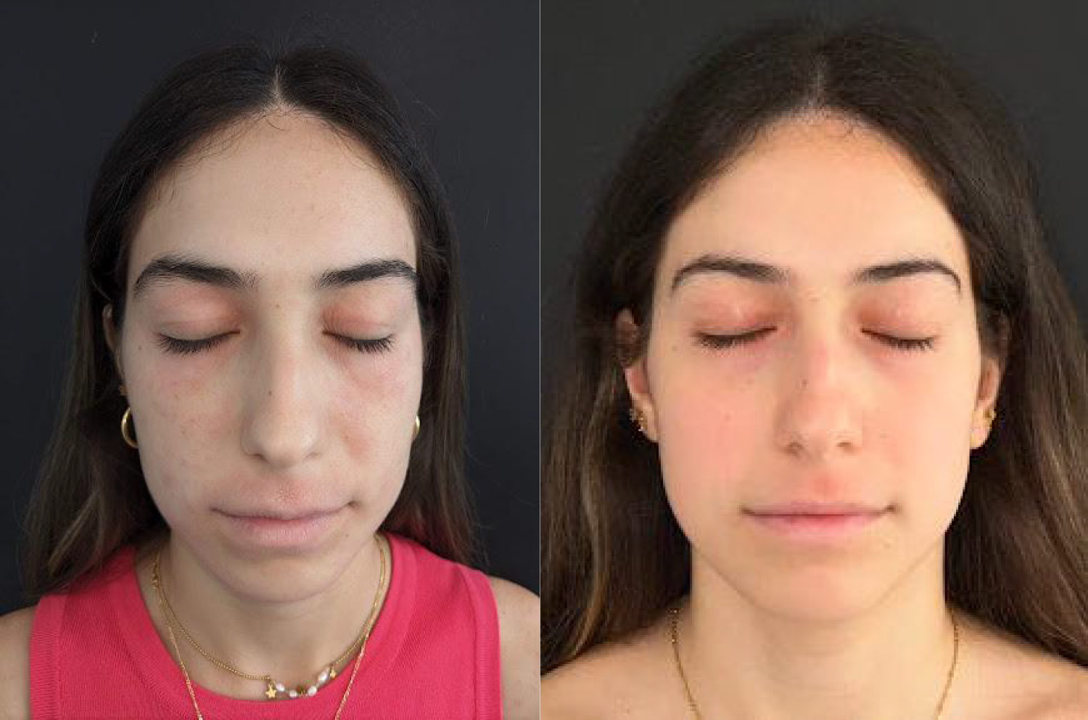
EBGLYSS® produjo una mejora significativa de los signos y síntomas de la DA a las 4 semanas de inicio del tratamiento en pacientes en práctica clínica¹
Resultados¹
Escalas de calidad de vida y gravedad de la DA previa a inicio de tratamiento y tras 4 semanas de tratamiento con lebrikizumab.¹
 | Semana 0 | Semana 4 | p valor
EASI, media ±IQR | 21,5 (5,25) | 9 (4) | <0,001
SCORAD, med | 27,25 (19,5) | 9,625 (7,25) | 0,0051
IGA, media ±IQR | 3,25 (0,25) | 1,75 (1) | <0,001
BSA, media ±IQR | 23,125 (14) | 11,375 (6,5) | <0,001
NRS-itch, media ±IQR | 9,125 (2) | 3,25 (2) | <0,001
NRS-sleep, media ±IQR | 9,125 (1,5) | 1,875 (1,5) | <0,001
Inicio lebrikizumab
4 semanas lebrikizumab
Los primeros resultados de la experiencia del Dr. Torres Salomón, proponen a lebrikizumab como una herramienta terapéutica efectiva en el manejo de la DA moderada-grave¹
BSA: área de superficie de cuerpo; DA: dermatitis atópica; EASI: índice de gravedad y área de eczema; IGA: evaluación global del investigador; IQR: Rango Intercuartílico; NRS: Escala de valoración numérica; SCORAD: SCORing Atopic Dermatitis.
1. Torres Salomón P, et al. Nuestra primera experiencia con lebrikizumab: cuando una sonrisa vale más que mil palabras. 52º Congreso Nacional de Dermatología y Venereología (AEDV); 2025; Valencia, España; 7-10 mayo 2025.

Slide 26
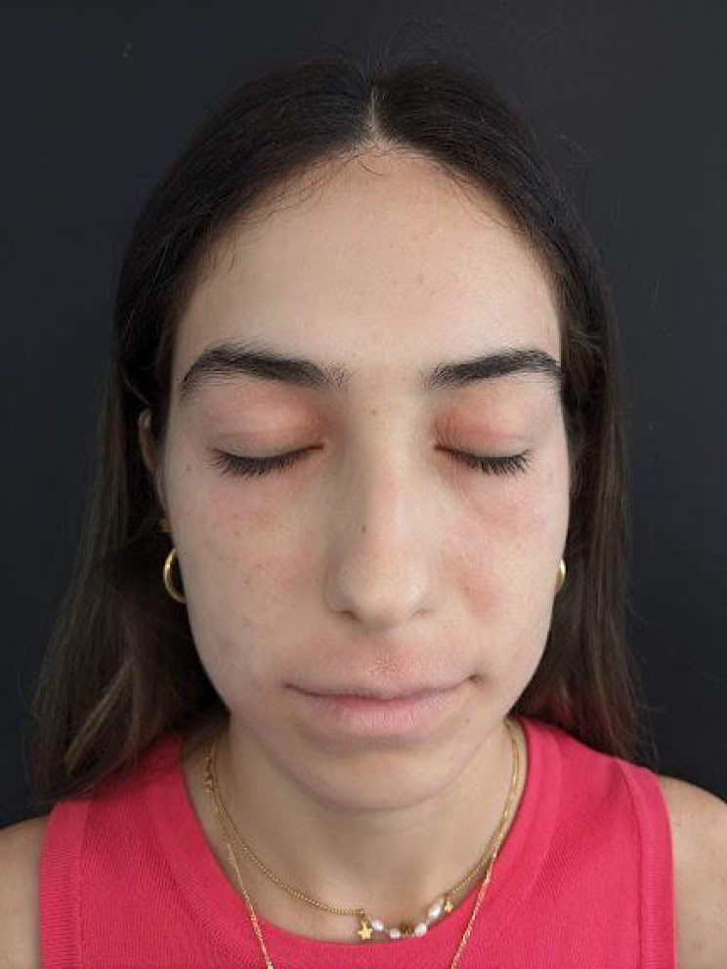
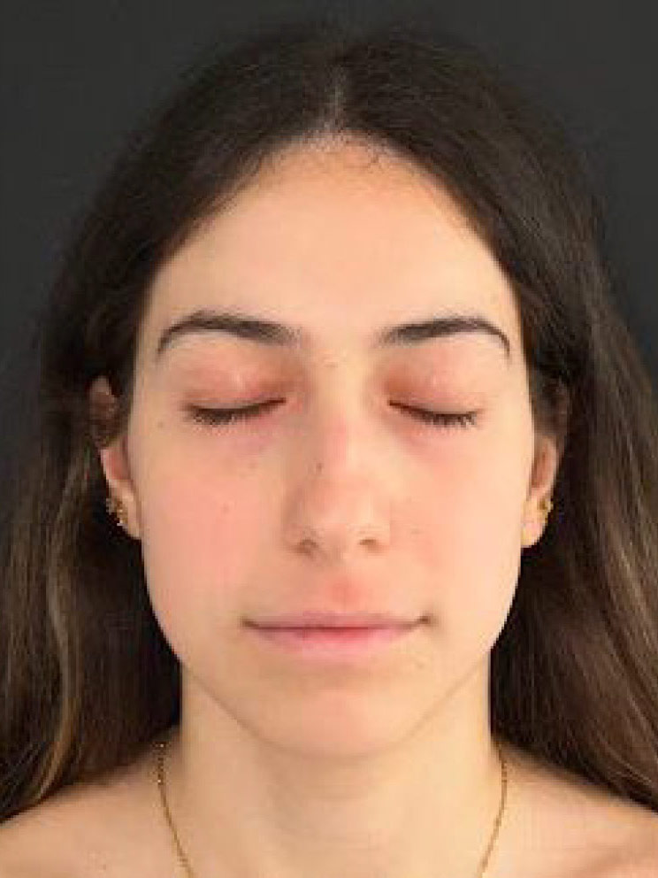
Resultados.¹
Inicio lebrikizumab
4 semanas lebrikizumab
1. Torres Salomón P, et al. Nuestra primera experiencia con lebrikizumab: cuando una sonrisa vale más que mil palabras. 52º Congreso Nacional de Dermatología y Venereología (AEDV); 2025; Valencia, España; 7-10 mayo 2025.

Slide 27
Lebrikizumab en pacientes con DA moderada a grave que afecta a cara y cuello Avallone G, et al. 2025

Slide 28
Lebrikizumab en pacientes con DA moderada a grave que afecta a cara y cuello¹
Características de los pacientes al inicio (n=19)¹
Edad media
33,8 años
Sexo (hombres / mujeres)
10 / 9 pacientes
Comorbilidades
≥ 1 comorbilidad
10 pacientes
Análisis retrospectivo multicéntrico que incluyó 19 pacientes con DA moderada a grave previamente tratados con dupilumab y que presentaban afectación persistente en la región de cabeza y cuello.^{$1}
Asma
9 pacientes
Rinitis alérgica
7 pacientes
Motivos del cambio de dupilumab
Pérdida de eficacia
9 pacientes
Falta de eficacia
3 pacientes
Efectos adversos (conjunctivitis)
4 pacientes
Decisión del paciente
3 pacientes
Avallone G, et al. 2025¹
$Los pacientes fueron tratados con lebrikizumab 250 mg cada 2 semanas tras una dosis inicial de 500 mg (semanas 0 y 2), y se les hizo seguimiento durante 16 semanas.¹
DA: Dermatitis atópica; EASI: Índice de área y severidad del eccema.
1. Avallone G, et al. Effectiveness and safety of lebrikizumab after switching from dupilumab in moderate-to-severe atopic dermatitis involving the head and neck area. EADV Congress 2025; 17–20 Sept; París. Poster P3815.

Slide 29
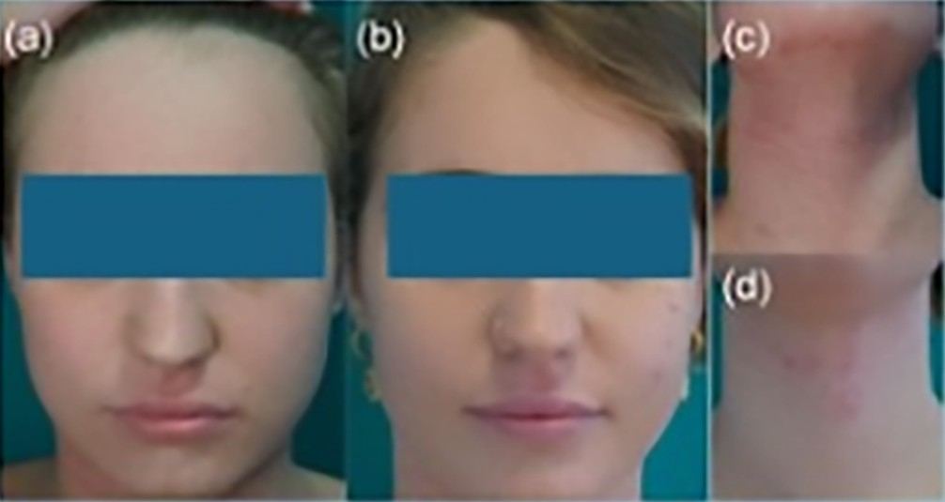
Lebrikizumab en pacientes con DA moderada a grave que afecta a cara y cuello¹
Resultados¹
n = 19 n = 15 n = 11
_{4,3} 22,3
EASI total (media)
25
20
15
10
5
0
5
4
3
2
1
0
EASI C&C (media)
Mejoras del 60,5% y del 81,4% en la puntuación EASI en la región de cara y cuello a las semanas 4 y 16 respectivamente.¹
Sin eventos adversos notificados durante el periodo de tratamiento.¹
10,2
1,7
0,8
2,8
Valor inicial 4
16
Semanas
Total EASI
C&C EASI
Avallone G, et al. 2025¹
A,C. Manifestaciones basales de DA con afectación de cara y cuello tras tratamiento con dupilumab.
B, D. Mejoría clínica tras la terapia con lebrikizumab. Figura de Avallone G, et al. 2025¹
Lebrikizumab mostró una eficacia rápida y mantenida junto con un perfil de seguridad favorable en pacientes con DA moderada a grave con afectación de cara y cuello tratados previamente con dupilumab, respaldando el papel de lebrikizumab como una alternativa terapéutica para esta subpoblación difícil de tratar.¹
C&C: Cara y cuello; DA: Dermatitis atópica; EASI: Índice de área y severidad del eccema.
1. Avallone G, et al. Effectiveness and safety of lebrikizumab after switching from dupilumab in moderate-to-severe atopic dermatitis involving the head and neck area. EADV Congress 2025; 17–20 Sept; París. Poster P3815.

Slide 30
Resultados.¹
A,C. Manifestaciones basales de DA con afectación de cara y cuello tras tratamiento con dupilumab. B, D. Mejoría clínica tras la terapia con lebrikizumab.¹
Avallone G, et al. 2025¹
1. Avallone G, et al. Effectiveness and safety of lebrikizumab after switching from dupilumab in moderate-to-severe atopic dermatitis involving the head and neck area. EADV Congress 2025; 17–20 Sept; París. Poster P3815.

Slide 31
Super-respondedor temprano a lebrikizumab con DA moderada a grave Khiar I, et al. Hospital Universitario Virgen del Rocío, Sevilla

Slide 32
Super-respondedor temprano a lebrikizumab con DA moderada a grave*^{$1}
Diagnóstico:
Tratamiento anterior:
DA de inicio perinatal
Corticoesteroides tópicos de alta potencia, inhibidores tópicos de la calcineurina, cursos cortos de corticosteroides sistémicos, metotrexato 15 mg/semana sc., ciclosporina 4 mg/kg/día (pérdida de eficacia tras 8 meses).
Datos generales:
Historia clínica:
Edad: 23 años
Sexo: Varón
Con rinitis alérgica y asma estacional como comorbilidades.
*Superrespondedor: mejora rápida (≤4 semanas) y sostenida, con mejoras paralelas en la calidad de vida. $ Régimen aprobado de lebrikizumab: 500 mg sc. en las semanas 0 y 2, seguido de 250 mg cada 2 semanas hasta la semana 16 y posteriormente 250 mg cada 4 semanas como mantenimiento.¹
DA: Dermatitis atópica; sc: subcutáneo.
1. Khiar F, et al. Early Super-Responder to Lebrikizumab in Moderate-to-Severe Atopic Dermatitis: A Real-World Clinical Case. EADV Congress 2025;17-20 Sept;París. Abstract 2691

Slide 33
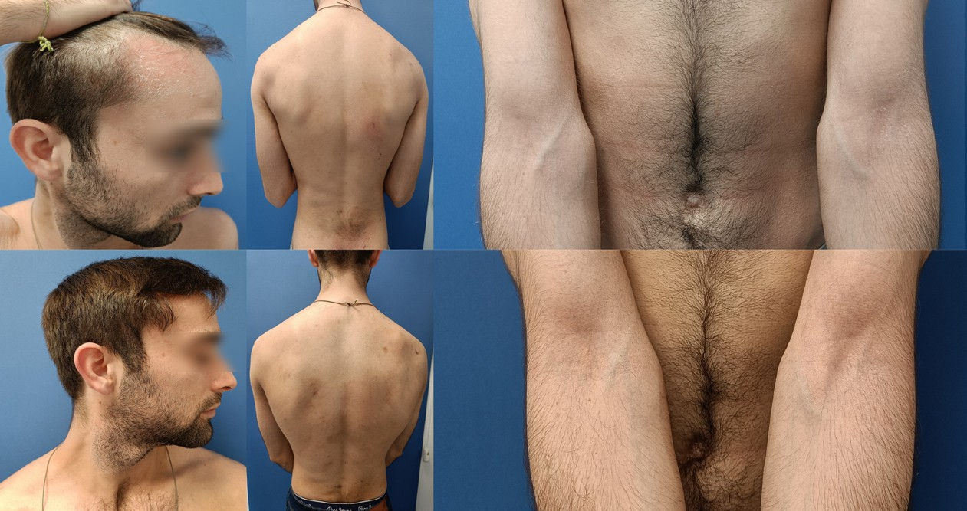
Lebrikizumab en pacientes con DA moderada a grave que afecta a cara y cuello tras cambio de dupilumab*^{$1}
Resultados¹
Resultados clínicos (semana 0 ➙ semana 4)
Mejoría marcada, especialmente en cara y espalda.
La rápida desaparición de las lesiones faciales y dorsales tuvo un gran impacto psicosocial.
Criterios de superrespondedor y de MDA en la semana 4*.
Respuesta estable sin necesidad de terapia de rescate ni eventos adversos.
25
EASI IGA
NRS Prúrito NRS Sueño
20
Puntuaciones
15
10
5
0
0 4
Semana
Figura 2. Evolución de las puntuaciones de severidad de la enfermedad (EASI, IGA) y resultados comunicados por los pacientes (prurito y sueño NRS), mostrando una mejoría rápida y sostenida en la semana 4.¹
Lebrikizumab indujo una rápida mejoría clínica en un paciente joven con DA moderada a grave refractaria, logrando un EASI-90 y una reducción significativa del prurito en 4 semanas.^{#1}
DA: dermatitis atópica; EASI: índice de área y severidad del eccema; IGA: evaluación global del investigador; MDA: actividad mínima de la enfermedad; NRS: escala de valoración numérica. *Superrespondedor: mejora rápida (≤ 4 semanas) y sostenida, con mejoras paralelas en la calidad de vida. MDA: EASI<5, prúrito y alteración del sueño ≤3; $ Régimen aprobado de lebrikizumab: 500 mg sc. en las semanas 0 y 2, seguido de 250 mg cada 2 semanas hasta la semana 16 y posteriormente 250 mg cada 4 semanas como mantenimiento.¹; #Los resultados mostrados corresponden a un caso individual; la respuesta puede diferir según las características del paciente.
1. Khiar F, et al. Early Super-Responder to Lebrikizumab in Moderate-to-Severe Atopic Dermatitis: A Real-World Clinical Case. EADV Congress 2025;17-20 Sept;París. Abstract 2691.

Slide 34

Resultados¹
Inicio lebrikizumab
4 semanas lebrikizumab
1. Khiar F, et al. Early Super-Responder to Lebrikizumab in Moderate-to-Severe Atopic Dermatitis: A Real-World Clinical Case. EADV Congress 2025;17-20 Sept;París. Abstract 2691.

Slide 35
Dermatitis persistente de cara y cuello con rápida respuesta a lebrikizumab Pérez Tato B, et al. Hospital Universitario de Móstoles, Madrid

Slide 36

Dermatitis persistente de cara y cuello con rápida respuesta a lebrikizumab¹
Diagnóstico:
Tratamiento anterior:
Diagnosticada de DA moderada-severa en la adolescencia.
Ciclos con corticoides orales, fototerapia y ciclosporina
Dupilumab durante 2 años:
Respuesta óptima en la disminución del prurito y EASI excepto de su dermatitis de cara y cuello, con persistencia en los primeros meses y agravamiento posterior, con eritema facial y placas eccematosas en frente, mejillas, mentón y cuello.
Datos generales:
Historia clínica:
Edad: 40 años
Sexo: Mujer
Antecedentes de alergia a ácaros del polvo y polinosis y sensibilización a sulfato de níquel.
DA: dermatitis atópica; EASI: eczema área and severity index
1. Pérez Tato B, et al. Dermatitis persistente de cara y cuello con rápida respuesta a lebrikizumab. 52º Congreso Nacional de Dermatología y Venereología (AEDV); 2025; Valencia, España; 7-10 mayo 2025.

Slide 37
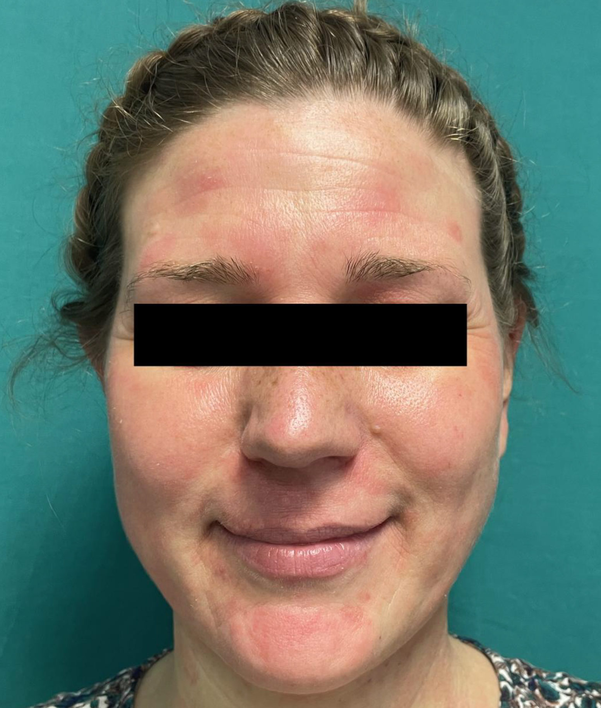
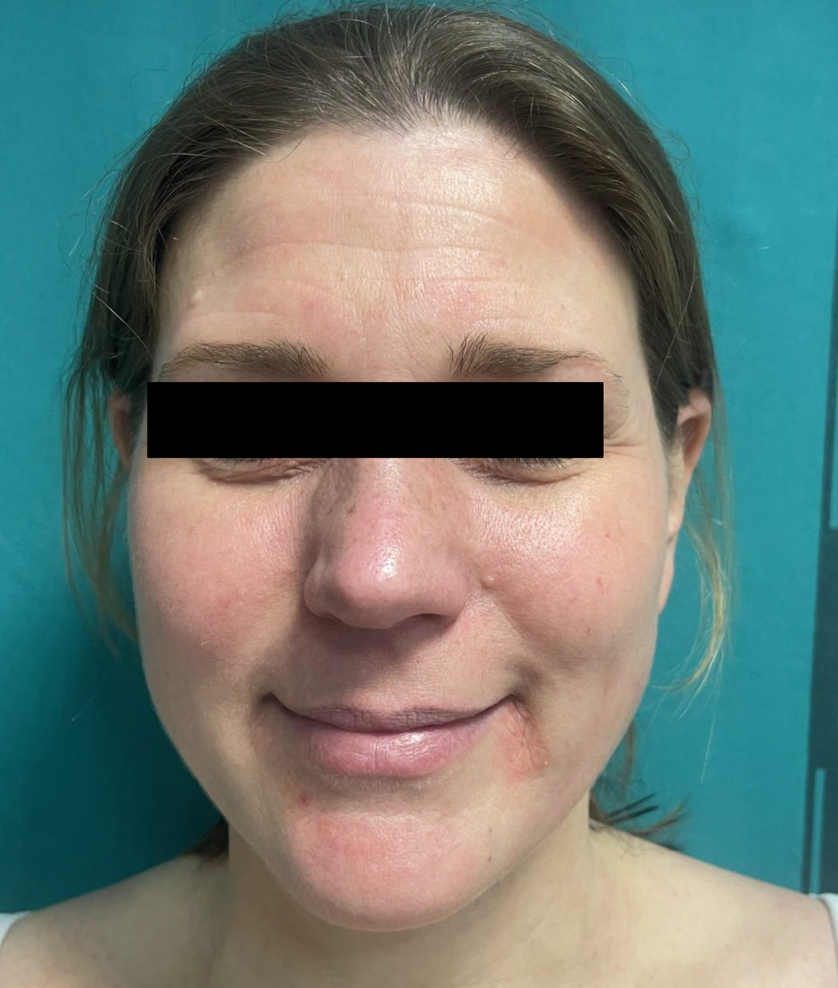
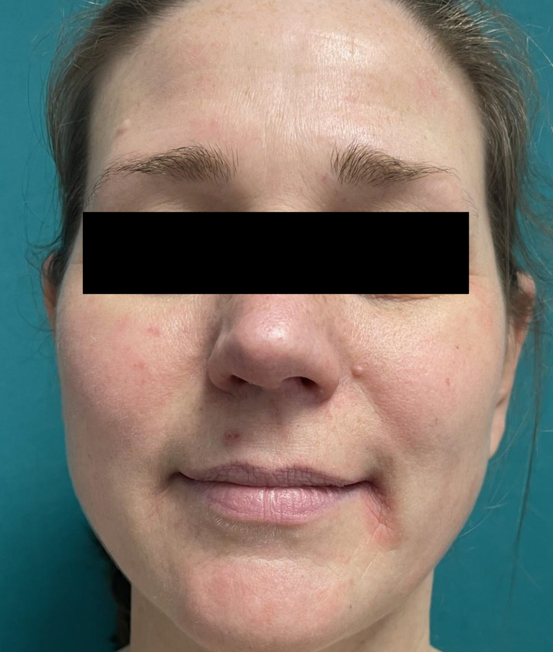
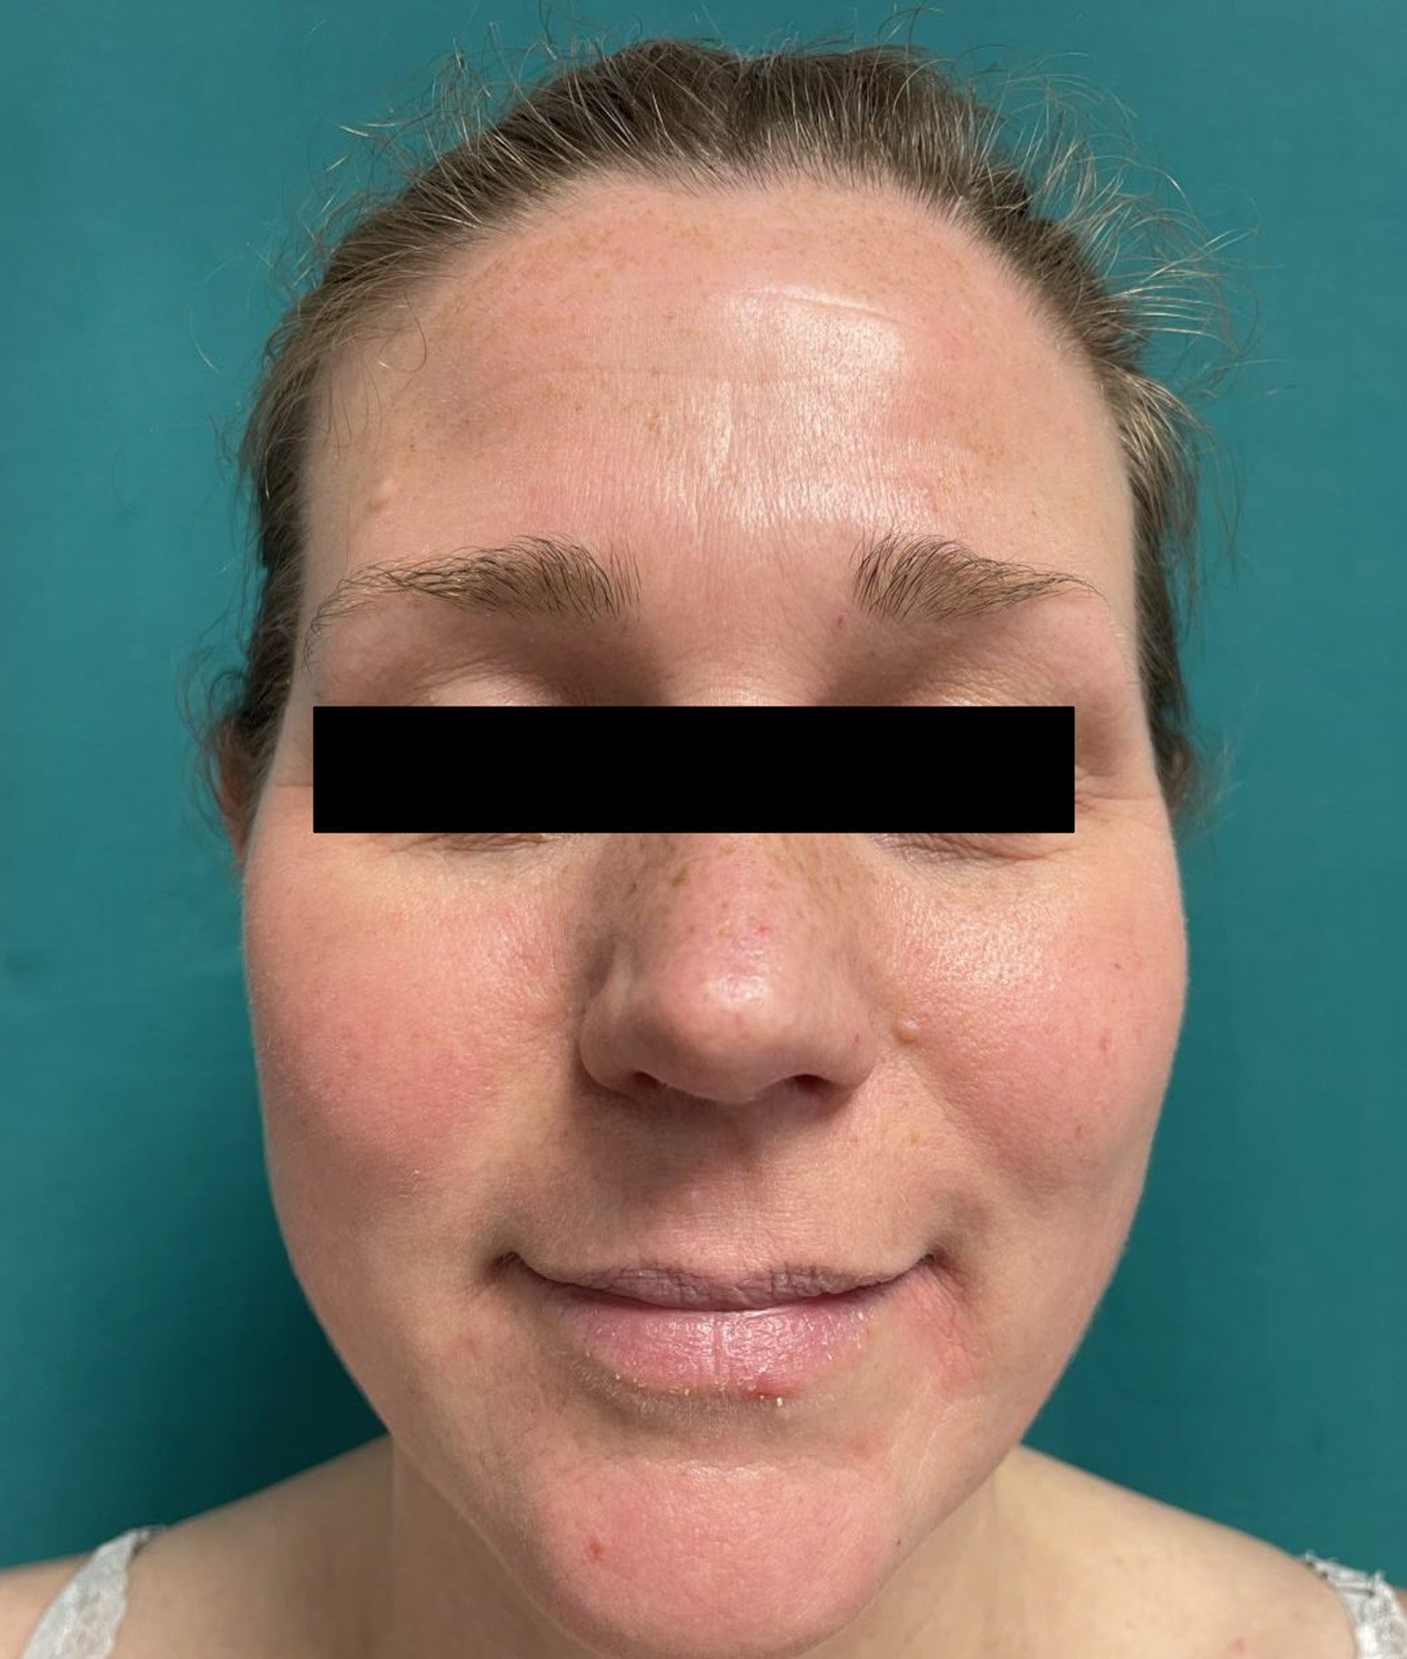
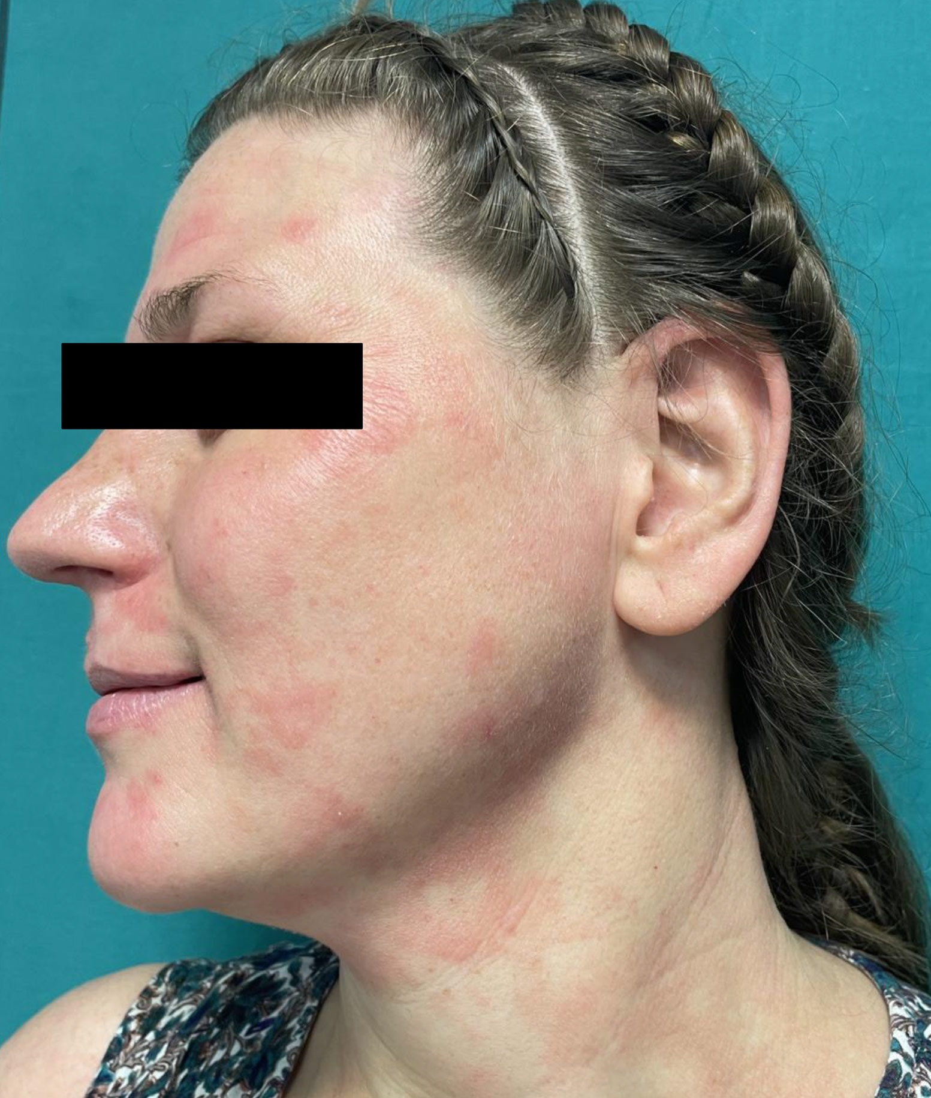

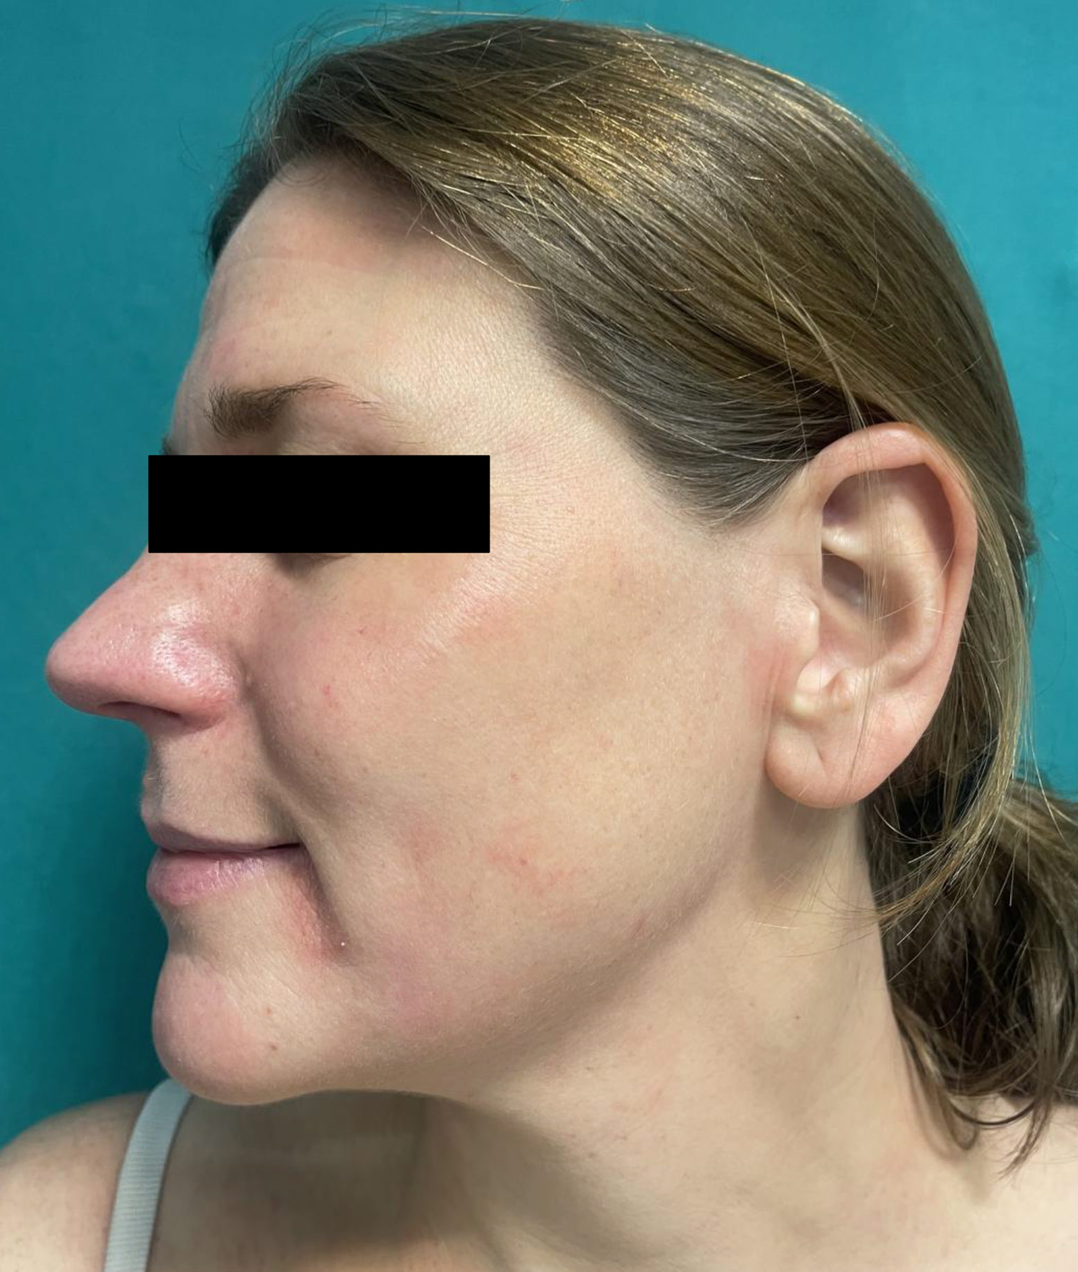
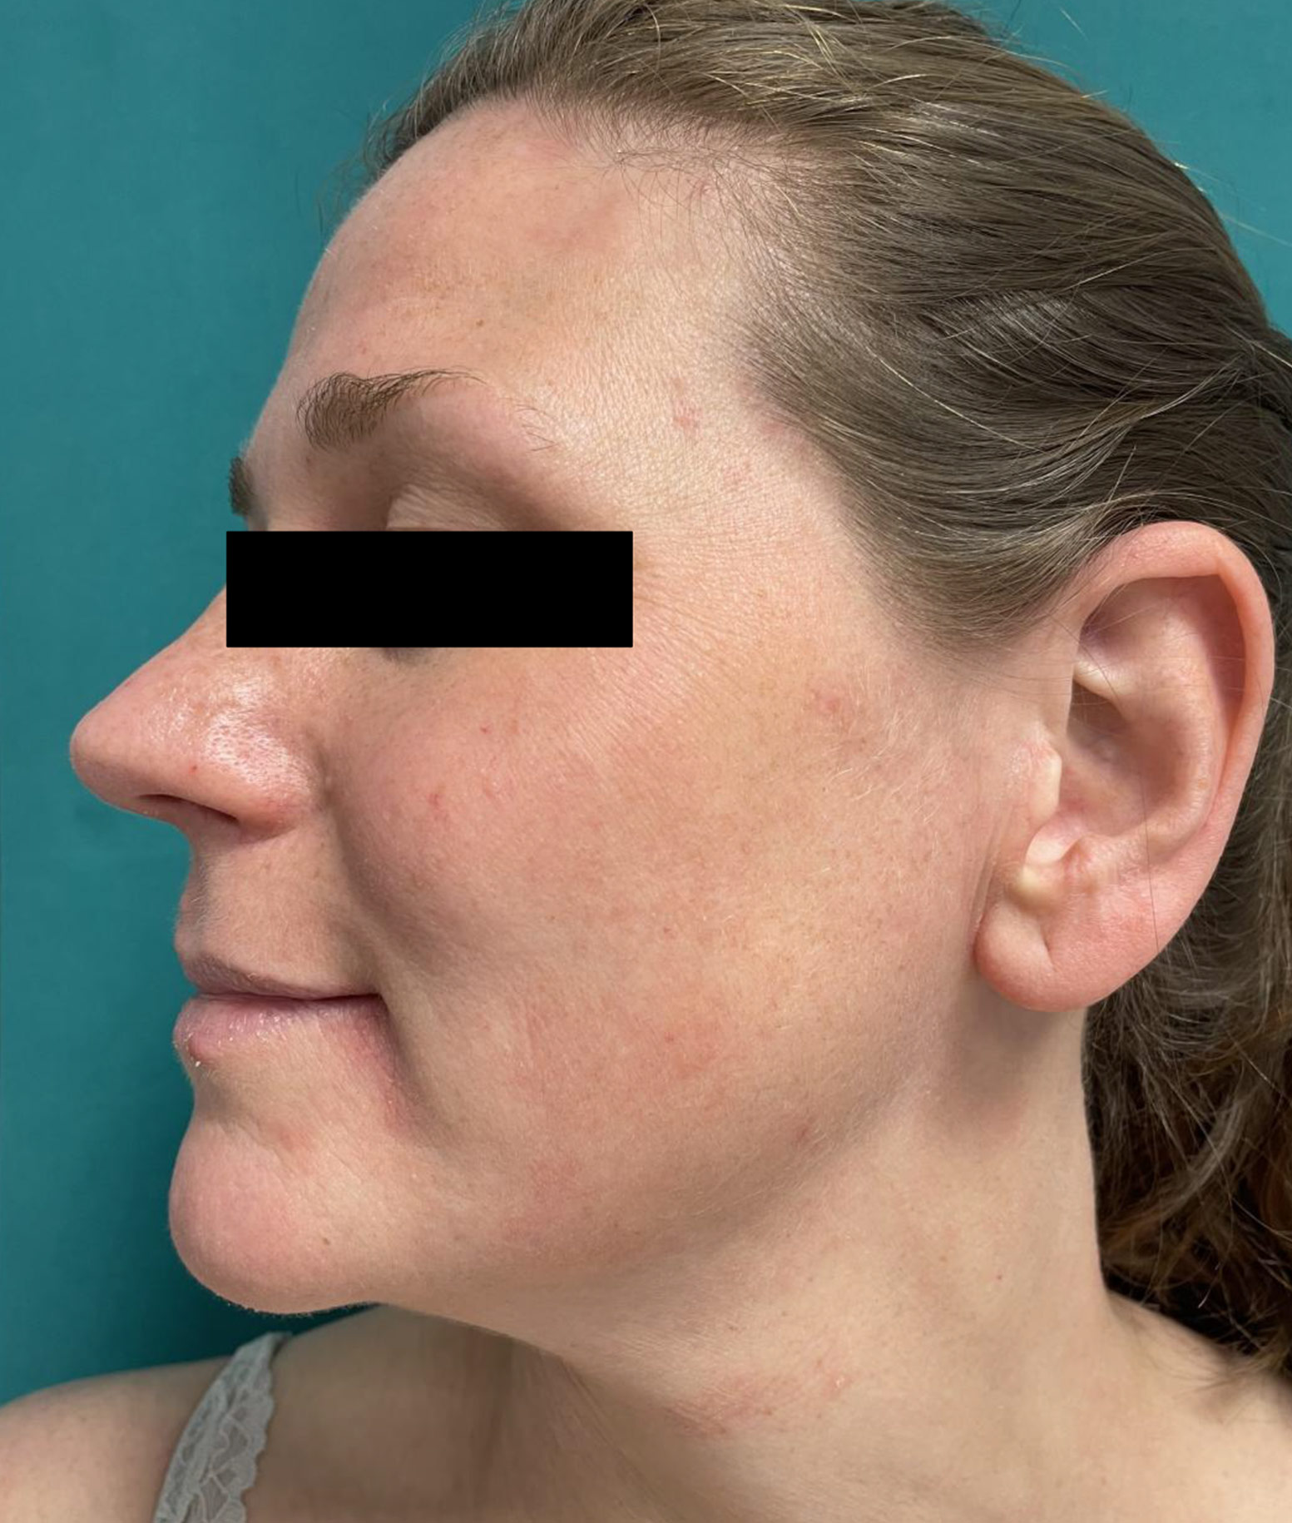
Dermatitis persistente de cara y cuello con rápida respuesta a lebrikizumab¹
Resultados¹
Semana 104 con dupilumab
dermatitis persistente cara y cuello
Semana 4 con lebrikizumab
Semana 12 con lebrikizumab
Semana 16 con lebrikizumab
Cambio a
lebrikizumab
Lebrikizumab produjo una mejoría rápida de la dermatitis de cara y cuello, desde la semana 4 y continuando dicha mejoría (EASI 1) en semana 12 y semana 16, con práctica desaparición del prurito (NRS 1)^{#1}
#Los resultados mostrados corresponden a un caso individual; la respuesta puede diferir según las características del paciente.
DA: dermatitis atópica; S: semana; EASI: eczema área and severity index; NRS: numerical rating scale.
1. Pérez Tato B, et al. Dermatitis persistente de cara y cuello con rápida respuesta a lebrikizumab. 52º Congreso Nacional de Dermatología y Venereología (AEDV); 2025; Valencia, España; 7-10 mayo 2025.

Slide 38
Resultados¹
Semana 104 con dupilumab
dermatitis persistente cara y cuello
Semana 4 con lebrikizumab
Semana 12 con lebrikizumab
Semana 16 con lebrikizumab
1. Pérez Tato B, et al. Dermatitis persistente de cara y cuello con rápida respuesta a lebrikizumab. 52º Congreso Nacional de Dermatología y Venereología (AEDV); 2025; Valencia, España; 7-10 mayo 2025.

Slide 39
Pacientes contraindicados a CsA

Slide 40
Supervivencia de la ciclosporina en el tratamiento de la dermatitis atópica moderada-grave: Registro Español de Dermatitis Atópica (BIOBADATOP)¹
Estudio multicéntrico, observacional, de cohortes prospectivo, con 130 pacientes de DA tratados con CsA¹
El 63,8% de los pacientes con DA había recibido un tratamiento previo con algún fármaco sistémico.¹
El 31,5% de los pacientes con DA presentaba alguna comorbilidad.¹
El EASI basal de los pacientes que iniciaron tratamiento con CsA fue de 19,9.¹
Características basales de los pacientes diagnosticados de DA y psoriasis que recibieron tratamiento con la CsA
 | DA Tratados con CsA, | Psoriasis Tratados con CsA,
 | N (%) | N (%)
Número de pacientes | 130 (100) | 150 (100)
Hombre | 65 (50) | 81 (54)
Tratamiento sistémico previo | 83 (63,8) | 63 (42,0)
Tratamiento con CsA previo | 31 (23,8) | 16 (10,7)
Tratamiento con MTX previo | 15 (11,5) | 42 (28,0)
Alguna comorbilidad | 41 (31,5) | 37 (24,7)
Edad al inicio del tratamiento en años, media (DE) | 29,3 (13,4) | 38,3 (14,0)
Duración enfermedad inicio tratamiento en años, media (DE) | 17,9 (11,9) | 10,9 (10,5)
EASI Puntuación total (0-72), media (DE) | 19,9 (11,0) | NA
PASI Puntuación total (0-72), media (DE) | NA | 12,5 (7,4)
CsA: ciclosporina; DA: dermatitis atópica; DE: desviación estándar; MTX: metotrexato; NA: no aplica; EASI: eczema area and severity index; PASI: psoriasis área and severity
1. Couselo-Rodríguez, C., et al. "Supervivencia de la ciclosporina en el tratamiento de la dermatitis atópica moderada-grave: Registro Español de Dermatitis Atópica (BIOBADATOP)." Actas Dermo-Sifiliográficas 115.4 (2024): 341-346.

Slide 41
Supervivencia de la ciclosporina en el tratamiento de la dermatitis atópica moderada-grave: Registro Español de Dermatitis Atópica (BIOBADATOP)¹
27,6%
27,6%
18,4%
de los pacientes suspendió el tratamiento por falta de eficacia.¹
de los pacientes suspendió el tratamiento por acontecimientos adversos.¹
de los pacientes suspendió el tratamiento por decisión del médico.¹
El tratamiento con CsA obtuvo una mediana de supervivencia de 1 año, pero las condiciones de acceso a terapia sistémica avanzada podrían cambiar en un futuro, modificando previsiblemente la supervivencia de la CsA en la DA.¹
CsA: ciclosporina; DA: dermatitis atópica.
1. Couselo-Rodríguez, C., et al. "Supervivencia de la ciclosporina en el tratamiento de la dermatitis atópica moderada-grave: Registro Español de Dermatitis Atópica (BIOBADATOP)." Actas Dermo-Sifiliográficas 115.4 (2024): 341-346.

Slide 42
Perfil de seguridad de ciclosporina según FT actual¹
1
Uso corto plazo¹
Tratamiento a corto plazo (<1 año)
Reducción de dosis gradual tras control de enfermedad y duración máxima de 1 año
Uso por ciclos
2
Reacciones adversas de amplio espectro + frecuentes¹
Disfunción / toxicidad renal, HTA
Temblor, cefalea incluyendo migraña, parestesia
Anorexia
Náusea, vómitos, dolor abdominal, diarrea
Hiperplasia gingival
Disfunción hepática, hiperlipidemia, hiperuricemia, hipercaliemia, hipomagnesemia
Calambres musculares, mialgia, hipertricosis, fatiga
3
Monitorización del paciente¹
Inicio del tratamiento (dos determinaciones previas)
Cada 15 días
(3 primeros meses)
Cada mes (si creatinina estable)
Función hepática y renal
Presión arterial
Potasio, magnesio sérico, lípidos
Precaución en hiperuricemia
20% y el 50% de las suspensiones
por efectos adversos²
CsA: ciclosporina; FT: ficha técnica; HTA: hipertensión arterial.
1. Ficha técnica de Ciclosporina. Disponible en: https://cima.aemps.es/cima/dochtml/ft/68499/FT_68499.html. Último acceso: diciembre de 2025.
2. Couselo-Rodríguez, C., et al. "Supervivencia de la ciclosporina en el tratamiento de la dermatitis atópica moderada-grave: Registro Español de Dermatitis Atópica (BIOBADATOP)." Actas Dermo-Sifiliográficas 115.4 (2024): 341-346.

Slide 43


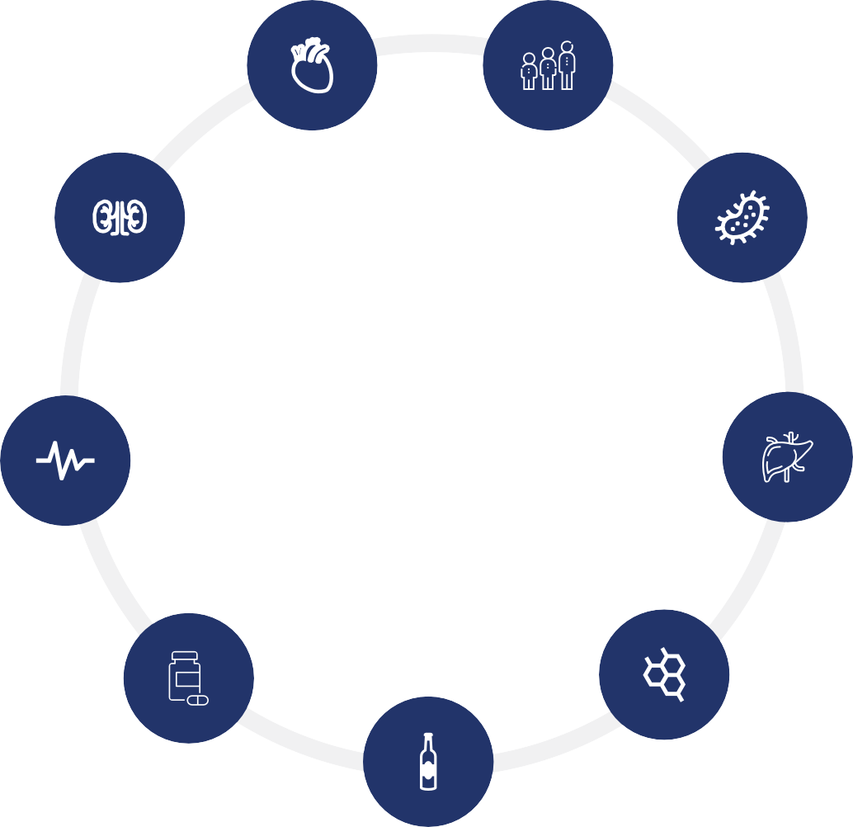






Perfiles contraindicados y/o con precaución de uso a CsA^{1,2}
Comorbilidades Cardiovasculares
Hipertensión arterial no controlada
Alteración de la función renal*
Edad avanzada >65 años Pediatría hasta 16 años²
Infecciones graves
Bacterianas Fúngicas Parasitarias
Víricas (Herpes simplex)
Enfermedades hepáticas
Trasplantados
Concomitante a nefrotóxicos
y hepatotóxicos
AINES, ECAS, ESTATINAS, Hierba de San Juan
Patologías malignas
Activas o antecedentes recientes, particularmente linfomas o carcinomas cutáneos
Contraindicado
Uso con precaución
No recomendado en DA
Alcoholismo
CsA: ciclosporina; DA: dermatitis atópica; AINES: antiinflamatorios no esteroideos
*Excepto proteinuria en pacientes con síndrome nefrótico.¹
1. Ficha técnica de Ciclosporina. Disponible en: https://cima.aemps.es/cima/dochtml/ft/68499/FT_68499.html. Último acceso: diciembre de 2025; 2. Ficha tecnica de SANDIMMUN NEORAL. Disponible en: https://cima.aemps.es/cima/dochtml/p/60320/Prospecto_60320.html. Ultimo acceso: diciembre de 2025.

Slide 44
Estudio ADvantage: Eficacia y seguridad de lebrikizumab en pacientes adultos y adolescentes con DA moderada a grave no respondedores o no candidatos a ciclosporina

Slide 45


Una mayor proporción de pacientes con control inadecuado o no aptos para CsA alcanzó una mejora ≥ 4 puntos en el prurito-NRS a la semana 16 con LEB+TCS vs. PBO+TCS^{$‡1}
Estudio ADvantage (N=331) EBGLYSS®+TCS en la semana 16¹
Criterio de valoración secundario: Mejora ≥4 puntos en la escala numérica de valoración del prurito (NRS).¹
100
LEB 250mg C2S+TCS (N=199)
PBO C2S+TCS (N=102)
49,9%
Pacientes (%)
80
***
***
49,9
29,7
60
**
**
53,0
50,9
*
40,4
44,4
44,9
40
27,6
11,2
_{6,0} 18,8
de los pacientes tratados con EBGLYSS® + TCS lograron una reducción del prúrito ≥4 puntos en la semana 16¹
20
24,7
21,9
23,2
21,1
22,5
0
0
2
4
6
8
Semanas
10
12
14
16
Warren, B. et al. 2024¹
***p<0,001; **p<0,01; *p<0,05 ; frente al PBO de las pruebas CMH (estimación primaria). Se muestra la diferencia de riesgo ajustada, mientras que las estimaciones de proporción no ajustadas.¹; $El modelo se ajustó por país, edad (adolescentes/adultos), uso previo de dupilumab (sí/no) y gravedad basal de la enfermedad (IGA=3/IGA=4) utilizando la estimación CMH de la diferencia de riesgo, el IC del 95 % bilateral correspondiente y el valor p, que se basa en la estadística transformada de la prueba CMH de Wilson-Hilferty.¹; ‡Los datos faltantes debido a la falta de eficacia o los datos posteriores al uso de medicación de rescate (TCS de alta potencia o tratamiento sistémico) se establecieron en el valor basal y se consideraron no respondedores (NRI). Otros datos faltantes se imputaron utilizando imputación múltiple (MI). Por lo tanto, los datos son NRI/MI.¹
C2S: cada 2 semanas; CsA: ciclosporina A; NRS: escala de valoración numérica; LEB: lebrikizumab; PBO: placebo; TCS: corticoesteroides tópicos.
1. Warren RB, et al. Lebrikizumab significantly improves signs and symptoms of moderate-to-severe atopic dermatitis in patients not adequately controlled or non-eligible for cyclosporine: a placebo-controlled, randomized phase 3 clinical study (ADvantage). Poster presented at: Fall Clinical Dermatology Conference (Fall CDC); 2023 Oct 19–22; Las Vegas, NV, USA.

Slide 46
Una mayor proporción de pacientes con control inadecuado o no aptos para CsA alcanzó el EASI-75 a la semana 16 con LEB+TCS vs. PBO+TCS^{$‡1}
Estudio ADvantage (N=331) EBGLYSS®+TCS en la semana 16¹
Criterio de valoración principal: % de pacientes que alcanzaron un EASI-75 con respecto al valor inicial.¹
100
LEB 250mg C2S+TCS (N=220)
PBO C2S+TCS (N=111)
68,4%
Pacientes (%)
80
***
***
68,4
***
64,9
60
54,9
40
28,3
40,8
9,7
_{6,3} 19,2
41,1
de los pacientes tratados con EBGLYSS® + TCS alcanzaron EASI-75 en la semana 16¹
20
31,5
0
0
2
4
6
8
Semanas
10
12
14
16
Warren, B. et al. 2023¹
***p<0,001; frente al PBO de las pruebas CMH (estimación primaria). Se muestra la diferencia de riesgo ajustada, mientras que las estimaciones de proporción no ajustadas.¹; $El modelo se ajustó por país, edad (adolescentes/adultos), uso previo de dupilumab (sí/no) y gravedad basal de la enfermedad (IGA=3/IGA=4) utilizando la estimación CMH de la diferencia de riesgo, el IC del 95 % bilateral correspondiente y el valor p, que se basa en la estadística transformada de la prueba CMH de Wilson-Hilferty.¹; ‡Los datos faltantes debido a la falta de eficacia o los datos posteriores al uso de medicación de rescate (TCS de alta potencia o tratamiento sistémico) se establecieron en el valor basal y se consideraron no respondedores (NRI). Otros datos faltantes se imputaron utilizando imputación múltiple (MI). Por lo tanto, los datos son NRI/MI.¹
C2S: cada 2 semanas; CsA: ciclosporina A; EASI-75: mejora del 75 % con respecto al valor inicial en el índice de gravedad y área de eczema; LEB: lebrikizumab; PBO: placebo; TCS: corticoesteroides tópicos.
1. Warren RB, et al. Lebrikizumab significantly improves signs and symptoms of moderate-to-severe atopic dermatitis in patients not adequately controlled or non-eligible for cyclosporine: a placebo-controlled, randomized phase 3 clinical study (ADvantage). Poster presented at: Fall Clinical Dermatology Conference (Fall CDC); 2023 Oct 19–22; Las Vegas, NV, USA.

Slide 47
Una mayor proporción de pacientes con control inadecuado o no aptos para CsA alcanzó el EASI-90 a la semana 16 con LEB+TCS vs. PBO+TCS^{$‡1}
Estudio ADvantage (N=331) EBGLYSS®+TCS en la semana 16¹
Criterio de valoración secundario: % de pacientes que alcanzaron un EASI-90 con respecto al valor inicial.¹
100
LEB 250mg C2S+TCS (N=220)
PBO C2S+TCS (N=111)
42,9%
Pacientes (%)
80
60
**
*** 42,9
20,8
***
42,1
40
28,9
*
de los pacientes tratados con EBGLYSS® + TCS alcanzaron EASI-90 en la semana 16¹
20
15,8
6,4
1,5
21,0
0,9
10,6
0
0
2
4
6
8
Semanas
10
12
14
16
Warren, B. et al. 2023¹
***p<0,001; **p<0,01; *p<0,05 ; frente al PBO de las pruebas CMH (estimación primaria). Se muestra la diferencia de riesgo ajustada, mientras que las estimaciones de proporción no ajustadas.¹; $El modelo se ajustó por país, edad (adolescentes/adultos), uso previo de dupilumab (sí/no) y gravedad basal de la enfermedad (IGA=3/IGA=4) utilizando la estimación CMH de la diferencia de riesgo, el IC del 95 % bilateral correspondiente y el valor p, que se basa en la estadística transformada de la prueba CMH de Wilson-Hilferty.¹; ‡Los datos faltantes debido a la falta de eficacia o los datos posteriores al uso de medicación de rescate (TCS de alta potencia o tratamiento sistémico) se establecieron en el valor basal y se consideraron no respondedores (NRI). Otros datos faltantes se imputaron utilizando imputación múltiple (MI). Por lo tanto, los datos son NRI/MI.¹
C2S: cada 2 semanas; CsA: ciclosporina A; EASI-90: mejora del 90 % con respecto al valor inicial en el índice de gravedad y área de eczema; LEB: lebrikizumab; PBO: placebo; TCS: corticoesteroides tópicos.
1. Warren RB, et al. Lebrikizumab significantly improves signs and symptoms of moderate-to-severe atopic dermatitis in patients not adequately controlled or non-eligible for cyclosporine: a placebo-controlled, randomized phase 3 clinical study (ADvantage). Poster presented at: Fall Clinical Dermatology Conference (Fall CDC); 2023 Oct 19–22; Las Vegas, NV, USA.

Slide 48
Una mayor proporción de pacientes con control inadecuado o no aptos para CsA alcanzó un IGA0/1 con una mejora ≥ 2 puntos a la semana 16 con LEB+TCS vs. PBO+TCS^{$‡1}
Estudio ADvantage (N=331) EBGLYSS®+TCS en la semana 16¹
Criterio de valoración secundario: IGA 0/1 con una mejora ≥ 2 puntos con respecto al valor inicial.¹
100
LEB 250mg C2S+TCS (N=220)
PBO C2S+TCS (N=111)
42,0%
Pacientes (%)
80
60
**
**
40,9
** 42,0
24,5
40
**
29,4
20,9
de los pacientes tratados con EBGLYSS® + TCS alcanzaron IGA 0/1 con ≥2 puntos de mejoría en la semana 16¹
20
_{2,7} 4,2
25,7
0
8,3
11,9
0
2
4
6
8
Semanas
10
12
14
16
Warren, B. et al. 2023¹
**p<0,01; frente al PBO de las pruebas CMH (estimación primaria). Se muestra la diferencia de riesgo ajustada, mientras que las estimaciones de proporción no ajustadas.¹; $El modelo se ajustó por país, edad (adolescentes/adultos), uso previo de dupilumab (sí/no) y gravedad basal de la enfermedad (IGA=3/IGA=4) utilizando la estimación CMH de la diferencia de riesgo, el IC del 95 % bilateral correspondiente y el valor p, que se basa en la estadística transformada de la prueba CMH de Wilson-Hilferty.¹; ‡Los datos faltantes debido a la falta de eficacia o los datos posteriores al uso de medicación de rescate (TCS de alta potencia o tratamiento sistémico) se establecieron en el valor basal y se consideraron no respondedores (NRI). Otros datos faltantes se imputaron utilizando imputación múltiple (MI). Por lo tanto, los datos son NRI/MI.¹
C2S: cada 2 semanas; CsA: ciclosporina A; IGA: evaluación global del investigador; LEB: lebrikizumab; PBO: placebo; TCS: corticoesteroides tópicos.
1. Warren RB, et al. Lebrikizumab significantly improves signs and symptoms of moderate-to-severe atopic dermatitis in patients not adequately controlled or non-eligible for cyclosporine: a placebo-controlled, randomized phase 3 clinical study (ADvantage). Poster presented at: Fall Clinical Dermatology Conference (Fall CDC); 2023 Oct 19–22; Las Vegas, NV, USA.

Slide 49
La seguridad fue coherente con el perfil conocido de Lebrikizumab¹
Estudio ADvantage (N=331) EBGLYSS®+TCS en la semana 16¹
Criterio de valoración seguridad: Eventos adversos aparecidos durante el tratamiento (TEAE), eventos adversos graves (EAG) y TEAE que provocaron la interrupción del tratamiento.¹
 | PBO C2S + TCS (N=111) | LEB 250 mg C2S + TCS (N=220)
Cualquier TEAE, n (%) | 59 (53,2) | 136 (61,8)
Leve | 36 (32,4) | 68 (30,9)
Moderado | 21 (18,9) | 62 (28,2)
Grave | 2 (1,8) | 6 (2,7)
TEAE más frecuentes (≥5% en cualquiera de los grupos), n (%)
Nasofaringitis | 14 (12,6) | 28 (12,7)
Conjuntivitis | 2 (1,8) | 25 (11,4)
Conjuntivitis alérgica | 3 (2,7) | 18 (8,2)
Herpes oral | 3 (2,7) | 11 (5,0)
COVID-19 | 7 (6,3) | 8 (3,6)
Cefalea | 6 (5,4) | 6 (2,7)
Acontecimientos adversos graves (SAE), n (%) | 1 (0,9) | 3 (1,4)
Muerte, n (%) | 0 | 0
TEAE que condujeron a la discontinuación del tratamiento, n (%) | 2 (1,8) | 2 (0,9)
Los EA graves y los
EA relacionados con el tratamiento que provocaron la interrupción del tratamiento fueron pocos y similares vs. PBO+TCS.¹
Los EA que provocaron la interrupción del tratamiento en el grupo de LEB fueron 1 caso de conjuntivitis (el paciente ya había informado de conjuntivitis alérgica previa en ambos ojos en su historial médico) y 1 caso de esclerosis múltiple.¹
Warren, B. et al. 2023¹
C2S: cada 2 semanas; CsA: ciclosporina A; EA: evento adverso; EAG: evento adverso grave; LEB: lebrikizumab; PBO: placebo; TCS: corticoesteroides tópicos; TEAE: evento adverso emergente del tratamiento.
1. Warren RB, et al. Lebrikizumab significantly improves signs and symptoms of moderate-to-severe atopic dermatitis in patients not adequately controlled or non-eligible for cyclosporine: a placebo-controlled, randomized phase 3 clinical study (ADvantage). Poster presented at: Fall Clinical Dermatology Conference (Fall CDC); 2023 Oct 19–22; Las Vegas, NV, USA.

Slide 50
Resumen ^{$‡1}
PICOR
EASI-75
EASI-90
IGA 0/1
49,9%
68,4%
42,9%
42,0%
El perfil de seguridad de EBGLYSS® es favorable, sin nuevas señales de seguridad en pacientes con DA moderada a grave con respuesta previa inadecuada o contraindicados a CsA¹
de los pacientes tratados con EBGLYSS® + TCS lograron una reducción del prurito NRS ≥4 puntos en la semana 16¹
de los pacientes tratados con EBGLYSS® + TCS
alcanzaron EASI-75
en la semana 16¹
de los pacientes tratados con EBGLYSS® + TCS
alcanzaron EASI-90
en la semana 16¹
de los pacientes tratados con EBGLYSS®
+ TCS alcanzaron IGA 0/1 con ≥2 puntos de mejoría en la semana 16¹
Adaptado de Warren, B. et al. 2023¹
$El modelo se ajustó por país, edad (adolescentes/adultos), uso previo de dupilumab (sí/no) y gravedad basal de la enfermedad (IGA=3/IGA=4) utilizando la estimación CMH de la diferencia de riesgo, el IC del 95 % bilateral correspondiente y el valor p, que se basa en la estadística transformada de la prueba CMH de Wilson-Hilferty.¹; ‡Los datos faltantes debido a la falta de eficacia o los datos posteriores al uso de medicación de rescate (TCS de alta potencia o tratamiento sistémico) se establecieron en el valor basal y se consideraron no respondedores (NRI). Otros datos faltantes se imputaron utilizando imputación múltiple (MI). Por lo tanto, los datos son NRI/MI.¹
C2S: cada 2 semanas; CsA: ciclosporina A; EASI-75: mejora del 75 % con respecto al valor inicial en el índice de gravedad y área de eczema; EASI-90: mejora del 90 % con respecto al valor inicial en el índice de gravedad y área de eczema; IGA: evaluación global del investigador; LEB: lebrikizumab; PBO: placebo; NRS: escala de valoración numérica; TCS: corticoesteroides tópicos.
1. Warren RB, et al. Lebrikizumab significantly improves signs and symptoms of moderate-to-severe atopic dermatitis in patients not adequately controlled or non-eligible for cyclosporine: a placebo-controlled, randomized phase 3 clinical study (ADvantage). Poster presented at: Fall Clinical Dermatology Conference (Fall CDC); 2023 Oct 19–22; Las Vegas, NV, USA.

Slide 51
Pacientes contraindicados a iJAKs

Slide 52
Perfil de seguridad de iJAKs (según FT upadacitinib)¹
1
Contraindicaciones¹
2
Reacciones adversas¹
Tuberculosis (TB) activa o infecciones graves activas
Insuficiencia hepática grave
Embarazo
Acné
Herpes simple
Dolor de cabeza
Nauseas
Tos
Foliculitis
Dolor adominal
Gripe
Neutropenia
Infecciones oportunistas: eczema herpético, candidiasis esofágica.
Elevación de la creatinquinasa
3
Alerta de seguridad: Plan de gestión de riesgos²
65 años y más
Pacientes con historia de enfermedad cardiovascular ateroesclerótica y otros factores de riesgo cardiovascular (como fumadores o ex fumadores)
Pacientes con factores de riesgo de neoplasia (e.j, neoplasia actual o previa)
Para estos casos: Uso únicamente cuando no se disponga de otras alternativas terapéuticas y con reducción de dosis.²
iJAKs: inhibidores de Janus quinasa; TB: tuberculosis; TEV: tromboembolismo venoso; FT: ficha técnica
1. Ficha técnica de Rinvoq® (upadacitinib). Disponible en: https://cima.aemps.es/cima/dochtml/ft/1191404001/FT_1191404001.html. Último acceso: diciembre 2025; 2. Agencia Española de Medicamentos y Productos Sanitarios (AEMPS). Inhibidores de la quinasa Janus para enfermedades inflamatorias crónicas: recomendaciones para minimizar los riesgos de reacciones adversas graves [Internet]. Madrid: AEMPS; 2022. Disponible en: https://www.aemps.gob.es/informa/inhibidores-de-la-quinasa-janus-para-enfermedades-inflamatorias-cronicas-recomendaciones-para-minimizar-los-riesgos-de-reacciones-adversas-graves/. Último acceso: diciembre 2025.

Slide 53
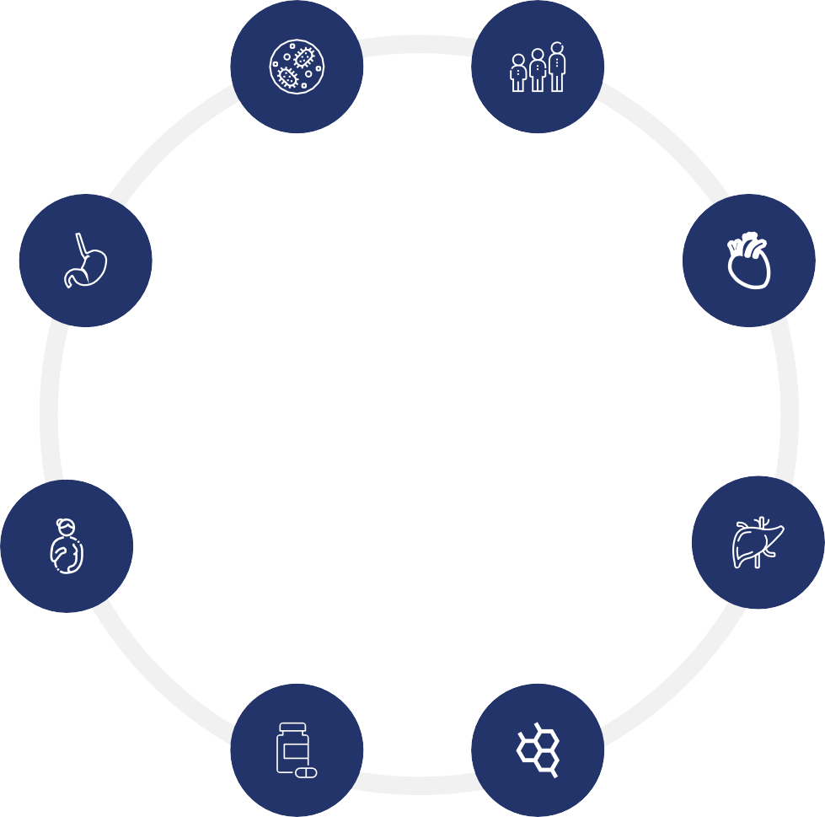
Perfiles contraindicados y/o con precaución de uso a iJAKs¹⁻³
Infecciones sistémicas^{2,3}
Tuberculosis (o hayan estado en zonas de TB endémica),
Virales (herpes simple, herpes zóster, neumonía)
Micosis Diabéticos
Riesgo gastrointestinal^{1,2}
Perforación en el intestino
Diverticulitis Enfermedad de Chron
Edad avanzada >65 años^{1,2,3}
Riesgo cardiovascular^{1,2,3}
Hipertensión, dislipemia, MACE Fumadores y exfumadores
TEV, Estados trombofilicos o protromboticos (anticonceptivos)
Mujer con deseo gestacional^{1,2,3}
Insuficiencia hepática grave^{2,3}
Tratamientos concomitantes^{1,2,3}
Inhibidores o inductores potentes de las enzimas del complejo CYP (como rifampicina^{1,2,3} o claritromicina²)
Vacunas vivas Anticoagulantes o inmunosupresores sistémicos
Riesgo de neoplasia actual o previa^{1,2,3}
Contraindicado
Uso con precaución
No recomendado en DA
DA: dermatitis atópica; TB: tuberculosis; MACE: Eventos Cardiovasculares Adversos Mayores; TEV: tromboembolismo venoso; CYP: citocromo P450
1. Ficha técnica de Olumiant® (baricitinib). Disponible en: https://cima.aemps.es/cima/dochtml/ft/1161170010/FT_1161170010.html. Último acceso: diciembre 2025.
2. Ficha técnica de Rinvoq® (upadacitinib). Disponible en: https://cima.aemps.es/cima/dochtml/ft/1191404001/FT_1191404001.html. Último acceso: diciembre 2025.
3. Ficha técnica de Cibinqo® (abrocitinib). Disponible en: https://cima.aemps.es/cima/dochtml/ft/1211593009/FT_1211593009.html. Último acceso: diciembre 2025.

Slide 54
Evidencia en práctica clínica con EBGLYSS®
Lebrikizumab proporciona altos niveles de eficacia en pacientes con DA moderada a grave en la práctica habitual: análisis provisional del estudio no intervencionista AD-LIFE
Diferencias a corto-medio plazo en la respuesta a Lebrikizumab en pacientes naïve vs. Pacientes con fallo o cambio de terapias avanzadas previas
Serie de casos con Lebrikizumab en dermatitis atópica: experiencia de un hospital universitario madrileño
1
2
3

Slide 55
Lebrikizumab proporciona altos niveles de efectividad en pacientes con DA moderada a grave en la práctica habitual: análisis provisional del estudio no intervencionista AD-LIFE Lauffler E, et al. 2025

Slide 56
Lebrikizumab proporciona altos niveles de efectividad en pacientes con DA moderada a grave en la práctica habitual: análisis provisional del estudio no intervencionista AD-LIFE.^{$1,2}
Este es el primer estudio que informa de evidencia en vida real sobre LEB para la DA moderada a grave.^{1,2}
Intermedio (n=100)
Análisis provisional que incluyó a pacientes que completaron 16 semanas de tratamiento* del estudio prospectivo, multicéntrico y observacional de cohortes para evaluar el control de la DA con tratamiento de LEB 250mg C2S (n=100)^{1,2}
N = 500 (70 centros)
Visita 1 (S0)
250 mg LEB según FT y práctica clínica
Visita 2 (S4) Visita 3 (S16) Visita 4 (S28) Visita 5(S40)
Visita 6 (S52)
OBJETIVO
Informar sobre los datos intermedios de eficacia y comunicados por los pacientes (PRO) y seguridad del estudio AD-Life: estudio abierto, prospectivo, multicéntrico y observacional realizado en Alemania para evaluar el control de la DA en la semana 52.
CRITERIOS DE INCLUSIÓN
Pacientes adultos ≥ 18 años
DA moderada a grave que requiere terapia sistémica
Tratamiento con LEB según decisión médica y conforme a FT
Consentimiento otorgado y capacidad para leer y comprender los documentos del estudio
CRITERIOS DE EXCLUSIÓN
Contraindicaciones según FT actual
Participación actual en cualquier ensayo clínico intervencional
$8 pacientes abandonaron el estudio hasta la semana 16. Las razones más frecuentes: falta de eficacia o tolerabilidad, cada una con n=3.^{1,2}; $Este análisis provisional incluyó a pacientes que completaron 16 semanas de tratamiento Los pacientes debían haber acudido a una visita documentada en la semana 16 o haber confirmado la finalización anticipada del estudio en las primeras 16 semanas del mismo.^{1,2}
DA: dermatitis atópica; FT: ficha técnica; PRO: resultados comunicados por el paciente; LEB: lebrikizumab; S: semana; C2S: cada dos semanas; S: semana
1. Lauffer F., et al. Lebrikizumab provides high levels of effectiveness in patients with moderate-to-severe atopic dermatitis in routine practice: interim analysis of the non-interventional study AD-LIFE. 33rd Congress of the European Academy of Dermatology and Venereology (EADV); 2025; Paris, France; 17–20 September 2025. P-2936; 2. Lauffler F., et al. Patient reported outcomes in lebrikizumab treated patients with moderate-to-severe atopic dermatitis in a real-world setting: interim analysis of the non-interventional study AD-LIFE. 33rd Congress of the European Academy of Dermatology and Venereology (EADV); 2025; París, Francia; 17–20 septiembre 2025. P-3457.

Slide 57
Lebrikizumab proporciona altos niveles de efectividad en pacientes con DA moderada a grave en la práctica habitual: análisis provisional del estudio no intervencionista AD-LIFE.^{$1,2}
Características basales de los pacientes
 | LEB 250 mg
 | C2S (N=100*)
Edad, años | 41,3 (15,0)
IMC, kg/m² | 26,8 (5,1)
Pacientes previamente tratados con corticosteroides tópicos (TCS), n (%) | 86 (86,0)
Pacientes previamente tratados con tratamientos sistémicos avanzados, n (%) | 30 (30,0)
Superficie corporal afectada (BSA, %) | 37,9 (21,2)
Índice de Área y Severidad del Eccema (EASI) | 21,6 (11,5)
Evaluación Global del Investigador (IGA) | 3,4 (0,6)
Escala Numérica de Picor (Pruritus-NRS) | 7,2 (2,1)
Índice de Calidad de Vida en Dermatología (DLQI) | 17,1 (7,2)
Escala de Pérdida de Sueño (Sleep-Loss Scale) | 2,1 (1,1)
Medida Orientada al Paciente para Eccema (POEM) | 19,8 (6,1)
Comorbilidades atópicas más comunes, n (%)
Rinitis alérgica / fiebre del heno | 63 (63,0)
Asma | 40 (40,0)
Alergia alimentaria | 27 (27,0)
Otras alergias | 60 (60,0)
Análisis provisional que incluyó a pacientes que completaron 16 semanas de tratamiento del estudio prospectivo, multicéntrico y observacional de cohortes para evaluar el control de la DA con tratamiento de LEB 250mg C2S (n=100)^{1,2}
De los 100 pacientes
del estudio, 30 habían recibido tratamientos sistémicos avanzados.^{1,2}
$Este análisis provisional incluyó a pacientes que completaron 16 semanas de tratamiento Los pacientes debían haber acudido a una visita documentada en la semana 16 o haber confirmado la finalización anticipada del estudio en las primeras 16 semanas del mismo.^{1,2}
BSA: superficie corporal afectada; C2S: cada dos semanas; DA: dermatitis atópica; DE: desviación estándar; DLQI: índice de calidad de vida en dermatología; EASI: índice de área y severidad del eccema; IGA: evaluación global del investigador; IMC: índice de masa corporal; LEB: lebrikizumab; NRS: escala numérica de picor; POEM: medida orientada al paciente para eccema; TCS: corticosteroides tópicos
1. Lauffer F., et al. Lebrikizumab provides high levels of effectiveness in patients with moderate-to-severe atopic dermatitis in routine practice: interim analysis of the non-interventional study AD-LIFE. 33rd Congress of the European Academy of Dermatology and Venereology (EADV); 2025; Paris, France; 17–20 September 2025. P-2936; 2. Lauffler F., et al. Patient reported outcomes in lebrikizumab treated patients with moderate-to-severe atopic dermatitis in a real-world setting: interim analysis of the non-interventional study AD-LIFE. 33rd Congress of the European Academy of Dermatology and Venereology (EADV); 2025; París, Francia; 17–20 septiembre 2025. P-3457.

Slide 58
Lebrikizumab proporciona altos niveles de efectividad en pacientes con DA moderada a grave en la práctica habitual: análisis provisional del estudio no intervencionista AD-LIFE.^{$1,2}
Resultados
Semana
8
100
0
0
4
12
16
Porcentaje de pacientes (%)
90
S4 S16
80
60,5%
% Prurito CFB (95% CI)
70
60,5
-20
52,5%
60
-44,0%*
48,9
50
-40
-52,5%*
40
de reducción en el índice NRS de prúrito máximo a la semana 16¹
30
de los pacientes mostró una mejora ≥4 puntos con respecto al valor inicial en la escala del picor a la semana 16 ^{$#&1}
20
-60
10
0
Mejora NRS≥4 puntos
n a S4 = 92; n a S16 = 81
-80
n
93
91
80
Lauffler E, et al. 2025¹
*=p<0,0001 frente al valor inicial. $Este análisis provisional incluyó a pacientes que completaron 16 semanas de tratamiento Los pacientes debían haber acudido a una visita documentada en la semana 16 o haber confirmado la finalización anticipada del estudio en las primeras 16 semanas del mismo.^{1,2}; #La decisión clínica de tratar con LEB la toman los investigadores independientemente de la participación en el estudio y antes del proceso de consentimiento informado.^{1,2} ; &Resultados más favorables que los reportados en FT por estudio Advocate-1 y 2 (54,3 y 42,1%).³
DA: dermatitis atópica; CFB: cambio respecto al valor basal; CI: intervalo de confianza; LEB: lebrikizumab; NRS: Escala de valoración numérica.
1. Lauffer F., et al. Lebrikizumab provides high levels of effectiveness in patients with moderate-to-severe atopic dermatitis in routine practice: interim analysis of the non-interventional study AD-LIFE. 33rd Congress of the European Academy of Dermatology and Venereology (EADV); 2025; Paris, France; 17–20 September 2025. P-2936; 2. Lauffler F., et al. Patient reported outcomes in lebrikizumab treated patients with moderate-to-severe atopic dermatitis in a real-world setting: interim analysis of the non-interventional study AD-LIFE. 33rd Congress of the European Academy of Dermatology and Venereology (EADV); 2025; París, Francia; 17–20 septiembre 2025. P-3457; 3. Ficha técnica de EBGLYSS® (lebrikizumab). Disponible en: https://cima.aemps.es/cima/dochtml/ft/1231765007/ FT_1231765007.html. Último acceso: enero 2026

Slide 59
Lebrikizumab proporciona altos niveles de efectividad en pacientes con DA moderada a grave en la práctica habitual: análisis provisional del estudio no intervencionista AD-LIFE.^{$1,2}
Resultados
Semana
8
100
0
0
4
12
16
Porcentaje de pacientes (%)
90
85,9
S4
S16
80
85,9%
EASI-50
63,0%
EASI-75
% EASI CFB (95% CI)
70,1%
70
66,0
63,0
-20
60
50
-40
-53,8%*
40
32,6%
EASI-90
31,9%
IGA 0/1
de reducción en el EASI a la semana 16¹
30
30,9
32,6
31,9
-70,1%*
-60
20
11,7
10
10,4
de los pacientes mostró una mejora en la semana 16 ^{$#1}
-80
0
S4 S16
EASI-50
S4 S16
EASI-75
S4 S16
EASI-90
S4 S16
IGA0/1
n
97
94
92
n (EASI/IGA) a S4 = 94/96; n a S16 = 92/94
Lauffler E, et al. 2025¹
*=p<0,0001 frente al valor inicial. $Este análisis provisional incluyó a pacientes que completaron 16 semanas de tratamiento Los pacientes debían haber acudido a una visita documentada en la semana 16 o haber confirmado la finalización anticipada del estudio en las primeras 16 semanas del mismo.^{1,2}; #La decisión clínica de tratar con LEB la toman los investigadores independientemente de la participación en el estudio y antes del proceso de consentimiento informado.^{1,2}
DA: dermatitis atópica; CFB: cambio respecto al valor basal; CI: intervalo de confianza; EASI: índice de área y severidad del eccema; IGA: evaluación global del investigador; LEB: lebrikizumab
1. Lauffer F., et al. Lebrikizumab provides high levels of effectiveness in patients with moderate-to-severe atopic dermatitis in routine practice: interim analysis of the non-interventional study AD-LIFE. 33rd Congress of the European Academy of Dermatology and Venereology (EADV); 2025; Paris, France; 17–20 September 2025. P-2936; 2. Lauffler F., et al. Patient reported outcomes in lebrikizumab treated patients with moderate-to-severe atopic dermatitis in a real-world setting: interim analysis of the non-interventional study AD-LIFE. 33rd Congress of the European Academy of Dermatology and Venereology (EADV); 2025; París, Francia; 17–20 septiembre 2025. P-3457.

Slide 60
Lebrikizumab proporciona altos niveles de efectividad en pacientes con DA moderada a grave en la práctica habitual: análisis provisional del estudio no intervencionista AD-LIFE.^{$1,2}
Resultados
S0
Semana 16
100
LEB C2S
76,8
0
Porcentaje de pacientes (%)
90
80
% POEM CFB (95% CI)
-20
70
76,8%
60
50
-40
40
30
de los pacientes informó una mejora de ≥4 puntos con respecto al inicio en el POEM en la semana 16 ^{$#1}
-60
20
-50,0%*
10
0
S16
-80
POEM ≥ 4 puntos de mejora
n a S16 = 82
n 94
82
Lauffler E, et al. 2025¹
*=p<0,0001 frente al valor inicial. $Este análisis provisional incluyó a pacientes que completaron 16 semanas de tratamiento Los pacientes debían haber acudido a una visita documentada en la semana 16 o haber confirmado la finalización anticipada del estudio en las primeras 16 semanas del mismo.^{1,2}; #La decisión clínica de tratar con LEB la toman los investigadores independientemente de la participación en el estudio y antes del proceso de consentimiento informado.^{1,2}
DA: dermatitis atópica; C2S: cada dos semanas; CFB: cambio respecto al valor basal; CI: intervalo de confianza; POEM: medida orientada al paciente para eccema; LEB: lebrikizumab.
1. Lauffer F., et al. Lebrikizumab provides high levels of effectiveness in patients with moderate-to-severe atopic dermatitis in routine practice: interim analysis of the non-interventional study AD-LIFE. 33rd Congress of the European Academy of Dermatology and Venereology (EADV); 2025; Paris, France; 17–20 September 2025. P-2936; 2. Lauffler F., et al. Patient reported outcomes in lebrikizumab treated patients with moderate-to-severe atopic dermatitis in a real-world setting: interim analysis of the non-interventional study AD-LIFE. 33rd Congress of the European Academy of Dermatology and Venereology (EADV); 2025; París, Francia; 17–20 septiembre 2025. P-3457.

Slide 61
Lebrikizumab proporciona altos niveles de efectividad en pacientes con DA moderada a grave en la práctica habitual: análisis provisional del estudio no intervencionista AD-LIFE.^{$1,2}
Resultados
S0
Semana 16
100
LEB C2S
0
90
Porcentaje de pacientes (%)
80
% DLQI CFB (95% CI)
-20
70
58,5
60
58,5%
50
-40
40
31,7
30
20
de los pacientes tenía un DLQI ≤5 en la semana 16 ^{$#1}
-60
10
-66,0%*
82
0
-80
n 94
S16
DLQI ≤ 5
S16
DLQI 0/1
n a S16 = 82
Lauffler E, et al. 2025¹
*=p<0,0001 frente al valor inicial. $Este análisis provisional incluyó a pacientes que completaron 16 semanas de tratamiento Los pacientes debían haber acudido a una visita documentada en la semana 16 o haber confirmado la finalización anticipada del estudio en las primeras 16 semanas del mismo.^{1,2}; #La decisión clínica de tratar con LEB la toman los investigadores independientemente de la participación en el estudio y antes del proceso de consentimiento informado.^{1,2}
DA: dermatitis atópica; C2S: cada dos semanas; CFB: cambio respecto al valor basal; CI: intervalo de confianza; DLQI: índice de calidad de vida en dermatología; LEB: lebrikizumab.
1. Lauffer F., et al. Lebrikizumab provides high levels of effectiveness in patients with moderate-to-severe atopic dermatitis in routine practice: interim analysis of the non-interventional study AD-LIFE. 33rd Congress of the European Academy of Dermatology and Venereology (EADV); 2025; Paris, France; 17–20 September 2025. P-2936; 2. Lauffler F., et al. Patient reported outcomes in lebrikizumab treated patients with moderate-to-severe atopic dermatitis in a real-world setting: interim analysis of the non-interventional study AD-LIFE. 33rd Congress of the European Academy of Dermatology and Venereology (EADV); 2025; París, Francia; 17–20 septiembre 2025. P-3457.

Slide 62
Lebrikizumab proporciona altos niveles de efectividad en pacientes con DA moderada a grave en la práctica habitual: análisis provisional del estudio no intervencionista AD-LIFE.^{$1,2}
Resultados
100
90
80
70
60
50
40
30
20
10
0
S4 S16
71,6
% pérdida de sueño CFB (95%CI)
S0
S4
S16
Porcentaje de pacientes (%)
0
65,2
-20
71,6%
-40
-60
de los pacientes tratados con LEB presentaron una mejora ≥1 punto en la pérdida de sueño en la semana 16^{$#1}
-48,3%*
-53,1%*
72
S4 S16
Escala de pérdida de sueño con mejora ≥1 punto
n a S4 = 92; n a S16 = 81
-80
n 93
82
Lauffler E, et al. 2025¹
*=p<0,0001 frente al valor inicial. $Este análisis provisional incluyó a pacientes que completaron 16 semanas de tratamiento Los pacientes debían haber acudido a una visita documentada en la semana 16 o haber confirmado la finalización anticipada del estudio en las primeras 16 semanas del mismo.^{1,2}; #La decisión clínica de tratar con LEB la toman los investigadores independientemente de la participación en el estudio y antes del proceso de consentimiento informado.^{1,2}
DA: dermatitis atópica; C2S: cada dos semanas; CFB: cambio respecto al valor basal; CI: intervalo de confianza; LEB: lebrikizumab.
1. Lauffer F., et al. Lebrikizumab provides high levels of effectiveness in patients with moderate-to-severe atopic dermatitis in routine practice: interim analysis of the non-interventional study AD-LIFE. 33rd Congress of the European Academy of Dermatology and Venereology (EADV); 2025; Paris, France; 17–20 September 2025. P-2936; 2. Lauffler F., et al. Patient reported outcomes in lebrikizumab treated patients with moderate-to-severe atopic dermatitis in a real-world setting: interim analysis of the non-interventional study AD-LIFE. 33rd Congress of the European Academy of Dermatology and Venereology (EADV); 2025; París, Francia; 17–20 septiembre 2025. P-3457.

Slide 63
Lebrikizumab proporciona altos niveles de efectividad en pacientes con DA moderada a grave en la práctica habitual: análisis provisional del estudio no intervencionista AD-LIFE.^{$1,2}
Resultados
El uso concomitante de TCS, así como su potencia, disminuyó desde el inicio hasta la semana 16^{1,2}
100
Clase I - Potencia baja
Clase II - Potencia moderada Clase III - Potencia alta
Clase IV - Potencia muy alta
Clase de TCS desconocida/perdida
Inicialmente el 48% de los pacientes usaba TCS^{$#1,2}
Pacientes (%)
80
60
En la semana 16 se redujo a un 26%, junto con una menor potencia de los TCS utilizados^{$#1,2}
2,0
40
9,0
1,0
17,0
13,1
1,0
20
2,0
5,2
9,1
5,2
18,0
13,1
15,5
0
Basal
100
S4
99
S16
97
n
Lauffler E, et al. 2025¹
$Este análisis provisional incluyó a pacientes que completaron 16 semanas de tratamiento Los pacientes debían haber acudido a una visita documentada en la semana 16 o haber confirmado la finalización anticipada del estudio en las primeras 16 semanas del mismo.^{1,2}; #La decisión clínica de tratar con LEB la toman los investigadores independientemente de la participación en el estudio y antes del proceso de consentimiento informado.^{1,2}
DA: dermatitis atópica; TCS: corticosteroides tópicos.
1. Lauffer F., et al. Lebrikizumab provides high levels of effectiveness in patients with moderate-to-severe atopic dermatitis in routine practice: interim analysis of the non-interventional study AD-LIFE. 33rd Congress of the European Academy of Dermatology and Venereology (EADV); 2025; Paris, France; 17–20 September 2025. P-2936; 2. Lauffler F., et al. Patient reported outcomes in lebrikizumab treated patients with moderate-to-severe atopic dermatitis in a real-world setting: interim analysis of the non-interventional study AD-LIFE. 33rd Congress of the European Academy of Dermatology and Venereology (EADV); 2025; París, Francia; 17–20 septiembre 2025. P-3457.

Slide 64
Lebrikizumab proporciona altos niveles de efectividad en pacientes con DA moderada a grave en la práctica habitual: análisis provisional del estudio no intervencionista AD-LIFE.^{$1,2}
Resultados
No se observaron nuevas señales de seguridad ^{1,2}
Pacientes que presentaron reacciones adversasª, n (%) | LEB 250 mg C2S (N=100)
Conjuntivitis | 7 (7,0) | Común (≥1/100 a < 1/10)
Herpes zoster | 0 | Raro (≥1/1000 a < 1/100)
Eosinofilia | 0 | Raro (≥1/1000 a < 1/100)
Conjuntivitis alérgica | 0 | Común (≥1/100 a < 1/10)
Ojo seco | 1 (1,0) | Común (≥1/100 a < 1/10)
Queratitis | 0 | Raro (≥1/1000 a < 1/100)
Blefaritis | 0 | Raro (≥1/1000 a < 1/100)
Reacción en el lugar de la inyección^{b} | 5 (5,0) | Común (≥1/100 a < 1/10)
Frecuencia en FT
$Este análisis provisional incluyó a pacientes que completaron 16 semanas de tratamiento Los pacientes debían haber acudido a una visita documentada en la semana 16 o haber confirmado la finalización anticipada del estudio en las primeras 16 semanas del mismo.^{1,2}
DA: dermatitis atópica; LEB: lebrikizumab; FT: ficha técnica; C2S: cada 2 semanas
1. Lauffer F., et al. Lebrikizumab provides high levels of effectiveness in patients with moderate-to-severe atopic dermatitis in routine practice: interim analysis of the non-interventional study AD-LIFE. 33rd Congress of the European Academy of Dermatology and Venereology (EADV); 2025; Paris, France; 17–20 September 2025. P-2936; 2. Lauffler F., et al. Patient reported outcomes in lebrikizumab treated patients with moderate-to-severe atopic dermatitis in a real-world setting: interim analysis of the non-interventional study AD-LIFE. 33rd Congress of the European Academy of Dermatology and Venereology (EADV); 2025; París, Francia; 17–20 septiembre 2025. P-3457.

Slide 65


Lebrikizumab proporciona altos niveles de efectividad en pacientes con DA moderada a grave en la práctica habitual: análisis provisional del estudio no intervencionista AD-LIFE.^{$1,2}
Conclusiones^{1,2}
Estos resultados (n=100) muestran que Lebrikizumab ofrece una alta efectividad, con mejoras relevantes en los signos y síntomas y PRO en pacientes con DA y un perfil de seguridad favorable.
En la semana 16, más del 60% de los pacientes alcanzaron EASI-75 y una mejora de 4 puntos en el prurito máximo, respectivamente.
Se observaron mejoras clínicamente relevantes durante las primeras 4 semanas de tratamiento.
El uso concomitante de TCS, así como su potencia, disminuyó desde el inicio hasta la semana 16.
No se observaron nuevas señales de seguridad.
Los datos sugieren que la eficacia observada en los ensayos clínicos aleatorizados se traduce adecuadamente al mundo real, incluso con una proporción significativa de pacientes pretratados con terapias sistémicas avanzadas y que presentan comorbilidades.
$Este análisis provisional incluyó a pacientes que completaron 16 semanas de tratamiento Los pacientes debían haber acudido a una visita documentada en la semana 16 o haber confirmado la finalización anticipada del estudio en las primeras 16 semanas del mismo.^{1,2}
DA: dermatitis atópica; EASI-75: reducción del 75 % en el EASI respecto al valor basa; PRO: resultados comunicados por el paciente; TCS: corticosteroides tópicos.
1. Lauffer F., et al. Lebrikizumab provides high levels of effectiveness in patients with moderate-to-severe atopic dermatitis in routine practice: interim analysis of the non-interventional study AD-LIFE. 33rd Congress of the European Academy of Dermatology and Venereology (EADV); 2025; Paris, France; 17–20 September 2025. P-2936; 2. Lauffler F., et al. Patient reported outcomes in lebrikizumab treated patients with moderate-to-severe atopic dermatitis in a real-world setting: interim analysis of the non-interventional study AD-LIFE. 33rd Congress of the European Academy of Dermatology and Venereology (EADV); 2025; París, Francia; 17–20 septiembre 2025. P-3457.

Slide 66
Diferencias a corto-medio plazo en la respuesta a Lebrikizumab en pacientes naïve vs. Pacientes con fallo o cambio de terapias avanzadas previas Marcos, C. et al. 2025. C. de Madrid

Slide 67
Diferencias a corto-medio plazo en la respuesta a Lebrikizumab en pacientes naïve vs. Pacientes con fallo o cambio de terapias avanzadas previas.^{#1}
Características basales de los pacientes
Estudio observacional y multicéntrico comparando entre pacientes naïve (n=70) vs. Pacientes con fallo o cambio de terapias avanzadas previas por cualquier motivo (n=77).¹
 | NAÏVE | NO NAÏVE | Valor p
Nº pacientes (n) | 70 | 77
Hombre / Mujer (%) | 56 / 44 | 60 / 40 | p = 0,62
Edad (media, años) | 40,5 | 37 | p = 0,42
COMORBILIDADES ATÓPICAS (%)
Rinitis (%) | 35 | 50 | p = 0,07
Asma (%) | 40 | 53 | p = 0,1
Conjuntivitis (%) | 35 | 34 | p = 0,28
Alergia de contacto (%) | 10 | 17 | p = 0,28
Marcos C, et al. 2025¹
 | NAÏVE | NO NAÏVE | Valor p
TRATAMIENTOS PREVIOS (%)
Corticoides sistémicos (%) | 97,14 | 100
Ciclosporina | 80 | 88,33 | p = 0,17
Metotrexato | 17,14 | 36,36
Azatioprina (%) | 7,14 | 10,39
Micofenolato de mofetilo | 2,86 | 1,29
Fototerapia | 30 | 37,66
EVALUACIÓN BASAL
EASI medio | 22,4 | 19,3 | p = 0,13
NRS p medio | 7,9 | 7,07 | p = 0,03
IGA | 3,19 | 2,96 | p = 0,19
BSA | 38 | 37,8 | p = 0,28
Terapias avanzadas previas recibidas por no naïve | %
Dupilumab | 66,23
Tralokinumab | 37,66
Upadacitinib | 55,84
Baricitinib | 16,88
Abrocitinib | 20,78
147
pacientes
70 pacientes naïve¹
#En pacientes adolescentes y adultos (>12años) con DA moderada-severa.¹
BSA: superficie corporal afectada; DA: dermatitis atópica; EASI: índice de área y severidad del eccema; IGA: valoración global del investigador; NRS: escala numérica de prurito.
1. Marcos C, et al. Diferencias a corto-medio plazo en la respuesta a lebrikizumab en pacientes naïve vs. pacientes con fallo o cambio de terapias avanzadas previas. Póster presentado en la 70 Reunión GEIDAC; 2–4 octubre 2025; Madrid, España. PO‑44.

Slide 68
Diferencias a corto-medio plazo en la respuesta a Lebrikizumab en pacientes naïve vs. Pacientes con fallo o cambio de terapias avanzadas previas.^{#1}
Resultados
Naïve
No naïve
90
80
70
60
50
40
30
20
10
0
59%
IC 39-78%
57%
IC 40-73%
55%
IC 38-71%
El grupo naïve mostró una mejor respuesta terapéutica que el grupo no naïve en la semana 16 de tratamiento, aunque no se alcanzaron diferencias estadísticamente significativas.^{$1}
43%
37%
IC 22-54%
IC 26-61%
37%
41%
IC 24-59%
IC 22-55%
20%
IC 8,4-37%
IGA 0/1 EASI-75 EASI-90
NRSp≥4
Figura1. Datos de eficacia en semana 16 pacientes naïve vs no naïve. en cuanto a porcentaje de pacientes que alcanzan IGA 0/1, mejoría de NRS prurito ≥4 puntos, EASI75 y EASI90 en la semana 16 de tratamiento.
#En pacientes adolescentes y adultos (>12años) con DA moderada-severa.¹; $Se evaluaron los datos del 51% de la población inicial en semana 16. Parte de la muestra no había cumplido el seguimiento hasta semana 16 en el momento del análisis. Quizás, con un tamaño muestral mayor se podría habero bjetivado diferencias estadísticamente significativas.¹
DA: dermatitis atópica; EASI-75: mejora igual o superior al 75 % en el índice de área y severidad del eccema; EASI-90: mejora igual o superior al 90 % en el índice de área y severidad del eccema; IGA 0/1: valoración global del investigador; NRS p ≤ 4: reducción de 4 puntos o más en la escala numérica de prurito.
1. Marcos C, et al. Diferencias a corto-medio plazo en la respuesta a lebrikizumab en pacientes naïve vs. pacientes con fallo o cambio de terapias avanzadas previas. Póster presentado en la 70 Reunión GEIDAC; 2–4 octubre 2025; Madrid, España. PO‑44.

Slide 69
Diferencias a corto-medio plazo en la respuesta a Lebrikizumab en pacientes naïve vs. Pacientes con fallo o cambio de terapias avanzadas previas.^{#1}
Conclusiones
La respuesta al tratamiento fue particularmente favorable en pacientes naïve con respecto a pacientes tratados previamente con otras terapias avanzadas, si bien no se encontraron diferencias estadísticamente significativas.¹
En la semana 16, el 21% de los pacientes del grupo naïve y el 29% de los no naïve presentaron algún efecto adverso, ninguno de ellos graves. La tasa de suspensión de tramaniento fue similar en ambos grupos (21% en naïve vs. 24% en no naïve).¹
Estos hallazgos respaldan el uso de lebrikizumab como una alternativa terapéutica eficaz y segura en los pacientes con dermatitis atópica moderada-grave¹
#En pacientes adolescentes y adultos (>12años) con DA moderada-severa.¹
DA: dermatitis atópica.
1. Marcos C, et al. Diferencias a corto-medio plazo en la respuesta a lebrikizumab en pacientes naïve vs. pacientes con fallo o cambio de terapias avanzadas previas. Póster presentado en la 70 Reunión GEIDAC; 2–4 octubre 2025; Madrid, España. PO‑44.

Slide 70
Serie de casos con Lebrikizumab en dermatitis atópica: experiencia de un hospital universitario madrileño Oviedo Escobar J, et al. 2025. Hospital Clínico San Carlos, Madrid

Slide 71
Serie de casos con Lebrikizumab en dermatitis atópica: experiencia de un hospital universitario madrileño.¹
Características basales de los pacientes
Estudio retrospectivo de 15 pacientes con DA moderada a grave que han sido tratados con lebrikizumab en práctica clínica habitual de su hospital.¹
Características basales | Valor |  | Comorbilidades | n | %
Sexo femenino (%) | 73,3% |  | Dislipidemia | 1 | 6,7
Edad media (DE) | 38,0 (18,1) |  | TDHA | 1 | 6,7
Tiempo evolución media (DE) | 19,9 (9,8) |  | Gastritis crónica | 1 | 6,7
 |  |  | Prediabetes | 1 | 6,7
 |  |  | Depresión | 1 | 6,7
 |  |  | Hipotiroidismo | 1 | 6,7
 |  |  | Gastritis | 1 | 6,7
 |  |  | Anemia ferropénica | 1 | 6,7
 |  |  | HPB | 1 | 6,7
 |  |  | Obstrucción carotídea | 1 | 6,7
 |  |  | Comorbilidad TH2: Asma | 4 | 26,7
 |  |  | Comorbilidad TH2: Rinitis alérgica | 2 | 13,3
 |  |  | Comorbilidad TH2: Conjuntivitis alérgica | 2 | 13,3
 |  |  | Comorbilidad TH2: Alergia alimentaria (Frutos secos) | 1 | 6,7
 |  |  | Comorbilidad TH2: Conjuntivitis alérgica | 1 | 6,7
 |  |  | Comorbilidad TH2: Alergia alimentaria | 1 | 6,7
Tratamientos previos | n | %
Ciclosporina | 15 | 100
Corticoide | 15 | 100
Fototerapia | 1 | 6,7
MTX | 1 | 6,7
La mitad de los pacientes presentaban comorbilidades de perfil TH2, siendo el asma la más frecuente.¹
Todos los pacientes habían recibido CsA y corticoides sistémicos, además de metotrexato y fototerapia en algunos casos(naïve).¹
CsA: ciclosporina A; DA: Dermatitis Atópica; DE: Desviación Estándar; HPB: Hiperplasia Prostática Benigna; MTX: Metotrexato; TDHA: Trastorno por Déficit de Atención e Hiperactividad; TH2: linfocitos T helper tipo 2.
1. Oviedo J, et al. Serie de casos con lebrikizumab en dermatitis atópica: experiencia de un hospital universitario madrileño. Póster presentado en la XIX Reunión Nacional de Residentes de Dermatología y Venereología; 24-25 Octubre 2025; Barcelona, España

Slide 72
Serie de casos con Lebrikizumab en dermatitis atópica: experiencia de un hospital universitario madrileño.¹
Resultados
Evolución EASI absoluto
EASIm
Evolución BSA (basal → final)
El EASI basal medio fue elevado (22 puntos) lo que confirma la gravedad inicial de la cohorte.¹
30
25
20
15
10
5
0
25
20
15
10
5
0
23
70
60
50
40
30
20
10
0
23
BSA (%)
39,0
7,8
7,8
12,4
EASIm basal EASIm s24 Tiempo medio en tratamiento
EASIm basal EASIm s24 Tiempo medio en tratamiento
BSA basal
BSA final
Reducción significativa a las 24 semanas en los valores de EASI medio final de 5,2-7,8, dependiendo del subgrupo analizado.¹
La mayoría de los pacientes alcanzaron mejorías clínicamente relevantes.¹
En varios casos, se observó una mejoría subjetiva marcada del prurito, incluso antes de la reducción objetiva de la puntuación EASI.¹
La mitad de los pacientes presentaban comorbilidades Th2, siendo el asma la más frecuente, en algunos de estos pacientes se observó mejoría clínica paralela del asma durante el seguimiento.¹
Oviedo Escobar J, et al. 2025¹
BSA: superficie corporal afectada; DA: dermatitis atópica; EASIm: índice de gravedad y área de eczema medio.
1. Oviedo J, et al. Serie de casos con lebrikizumab en dermatitis atópica: experiencia de un hospital universitario madrileño. Póster presentado en la XIX Reunión Nacional de Residentes de Dermatología y Venereología; 24-25 Octubre 2025; Barcelona, España

Slide 73
Serie de casos con Lebrikizumab en dermatitis atópica: experiencia de un hospital universitario madrileño.¹
Conclusiones
La mejora en escalas como EASI y BSA reflejan una buena eficacia a corto-medio plazo.¹
Lebrikizumab ha mostrado un perfil de seguridad favorable y una respuesta clínica significativa en pacientes con DA moderada a grave en práctica clínica real.¹
Estos resultados apoyan su utilidad como opción terapéutica eficaz y bien tolerada en pacientes con formas graves de la enfermedad.¹
BSA: superficie corporal afectada; DA: dermatitis atópica; EASI: índice de gravedad y área de eczema.
1. Oviedo J, et al. Serie de casos con lebrikizumab en dermatitis atópica: experiencia de un hospital universitario madrileño. Póster presentado en la XIX Reunión Nacional de Residentes de Dermatología y Venereología; 24-25 Octubre 2025; Barcelona, España

Slide 74
Caso clínico
Casos clínicos proporcionados por el ponente, de acuerdo con ficha técnica y cumpliendo con el consentimiento de los pacientes. No publicado, Almirall no ha intervenido en la recogida de datos. Especificar referencia si se trata de caso publicado

Slide 75
Antecedentes
Sexo
Edad
Peso (Kg)
IMC
Fumador
Comorbilidades
Tiempo evolución dermatitis atópica
Gravedad dermatitis atópica
Leve
Moderada a grave
Grave
Tratamientos previos
Sistémico
Bio-naïve
Biológicos prévios
Localización de la DA
Casos clínicos proporcionados por el ponente, de acuerdo con ficha técnica y cumpliendo con el consentimiento de los pacientes. No publicado, Almirall no ha intervenido en la recogida de datos. Especificar referencia si se trata de caso publicado

Slide 76
Clínica basal del paciente
MAYO
2025
Semana 12
Semanas a rellenar en función de los datos recopilados (semanas 4, 12, 28, etc)
Espacio para imágenes
Índice | Valor numérico
EASI
IGA 0/1
Prurito NRS
Escala de pérdida de sueño
DLQI
Datos a rellenar según disponibilidad.
Casos clínicos proporcionados por el ponente, de acuerdo con ficha técnica y cumpliendo con el consentimiento de los pacientes. No publicado, Almirall no ha intervenido en la recogida de datos. Especificar referencia si se trata de caso publicado

Slide 77
Conclusiones
Conclusión
Conclusión
Conclusión
Conclusión
Casos clínicos proporcionados por el ponente, de acuerdo con ficha técnica y cumpliendo con el consentimiento de los pacientes. No publicado, Almirall no ha intervenido en la recogida de datos. Especificar referencia si se trata de caso publicado

Slide 78
Ficha técnica completa
Escanea el código QR para acceder a la Ficha técnica completa de EBGLYSS®
▼Este medicamento está sujeto a seguimiento adicional, es prioritaria la notificación de sospechas de reacciones adversas asociadas a este medicamento.
RÉGIMEN DE PRESCRIPCIÓN Y DISPENSACIÓN. Con receta médica. Diagnóstico hospitalario. Dispensación hospitalaria.
CONDICIONES DE PRESTACIÓN DEL SISTEMA NACIONAL DE SALUD. Financiación restringida*, sin aportación.
PRESENTACIONES Y PRECIOS. EBGLYSS® 250mg Solución inyectable en jeringa precargada. C.N. 763939. Precio notificado 1.211,54€. EBGLYSS® 250mg Solución inyectable en pluma precargada. C.N. 763937. Precio notificado 1.211,54€
*Para más información sobre la financiación https://www.sanidad.gob.es/profesionales/medicamentos.do
ES-EBG-2600003, Enero 2026

Slide 79
Gracias
ES-EBG-2600003, Enero 2026
Este medicamento está sujeto a seguimiento adicional, es prioritaria la notificación de sospechas adversas asociadas a este medicamento.

